Slide 1


编程导论-以Python为舟
CS，ECNU
Fall,2018

Slide 2
第二章 巩固编程基础
第一章学习了什么是变量，什么是数据类型，并且学会了如何通过最简单的条件、循环控制语句解决一些问题。
第二章将从循环语句出发，通过一个个有趣而详细的实例，带领大家巩固前面所学编程的基础，同时，还引入了新的知识——函数，提升同学们的编程境界。
然后，以多项式运算为例，深入探讨编写程序的基本思路。
其次，探讨循环中的一些技巧，深入了解for循环的两种结构，以及循环中列表改变的注意事项。
最后活学活用所学知识，运用Python解决实际问题：简单排序算法及其衍生问题，二进制、十进制等进制之间的转换问题，扑克牌游戏——24点以及老虎机游戏。

Slide 3
课前练习
输入：一个200以内的整数n
处理：获取n以内的素数
输出：输出这些素数并用空格隔开

Slide 4


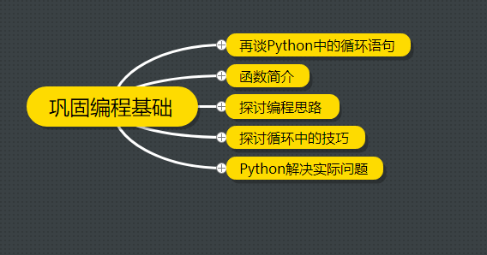
课程主要内容

Slide 5
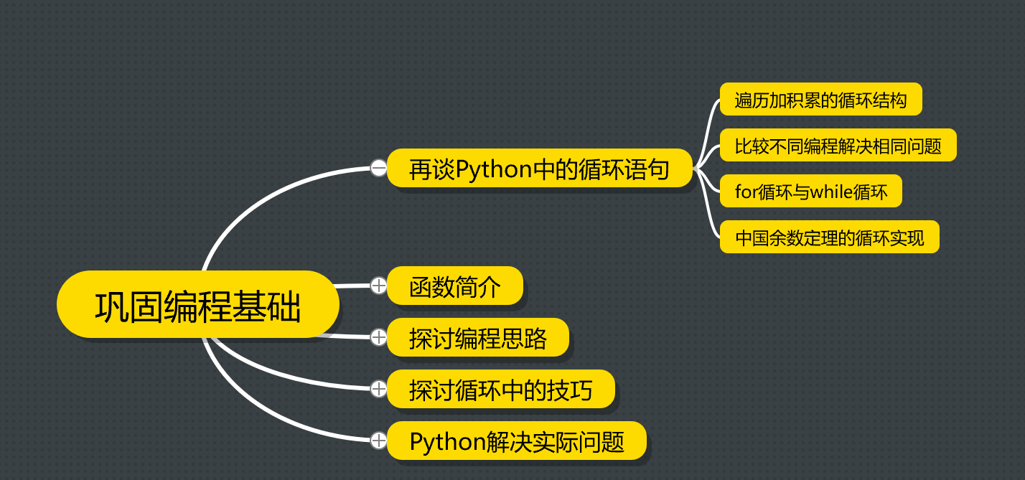
课程主要内容

Slide 6
2.1 再谈Python中循环控制语句
循环结构在编程中举足轻重的地位，在编程开发中都需要大量应用循环结构来实现特定的功能或算法解决实际问题。
如何使用循环来编写程序解决问题？循环解题的基本思路是什么？使用循环时需要注意什么？
针对相同的问题，如何学会设计并选择最优化的算法？
针对不同的问题，如何选择最合适的循环结构（for和while）

Slide 7
2.1.1 遍历加积累的循环结构
（1）回顾循环基础知识：
for循环主要功能是遍历序列（列表、字符串等）中所有的元素，或遇到break语句时中途跳出循环。
其一般格式如下：
for <循环控制变量> in <序列>：
<循环体>
while循环主要功能是在执行条件为真时重复执行循环结构里的语句（循环体），直到条件为假或遇到break语句。
其一般格式如下：
while <执行条件>:
<循环体>
此外，for和while循环都有一个可选的else子句，表示如果循环直到自然结束都没有执行break语句，则执行else后面的语句。

Slide 8
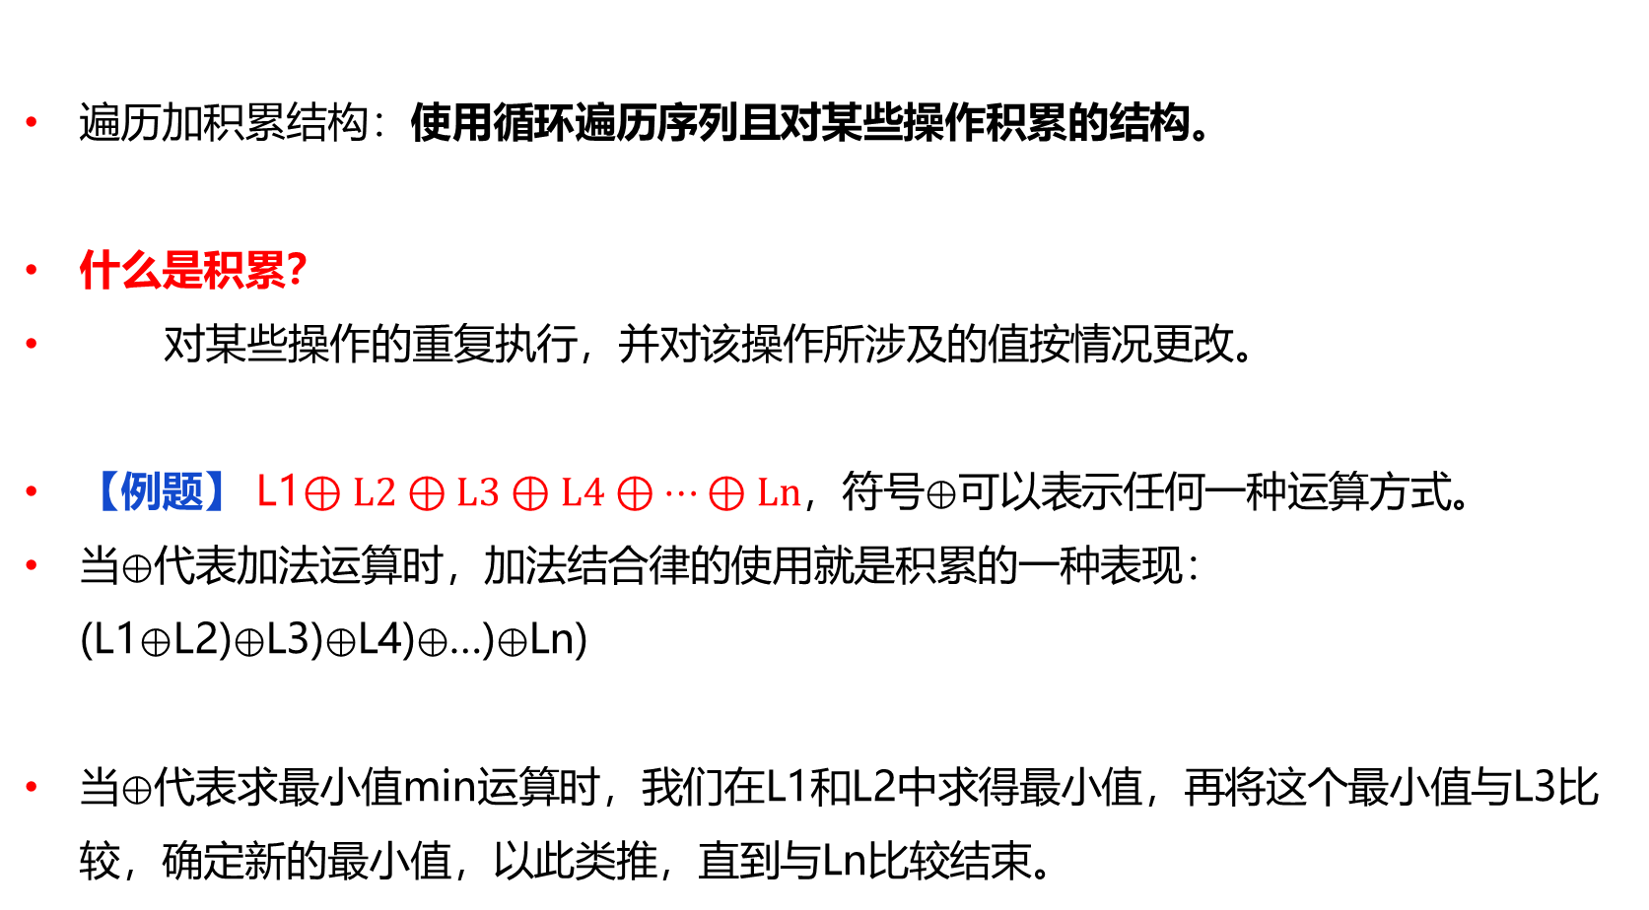
2.1.1 遍历加积累的循环结构
遍历加积累结构：使用循环遍历序列且对某些操作积累的结构。
什么是积累？
对某些操作的重复执行，并对该操作所涉及的值按情况更改。
【例题】 L1$⊕L2⊕L3⊕L4⊕…⊕Ln$，符号⊕可以表示任何一种运算方式。
当⊕代表加法运算时，加法结合律的使用就是积累的一种表现：(L1⊕L2)⊕L3)⊕L4)⊕…)⊕Ln)
当⊕代表求最小值min运算时，我们在L1和L2中求得最小值，再将这个最小值与L3比较，确定新的最小值，以此类推，直到与Ln比较结束。

Slide 9
2.1.1 遍历加积累的循环结构
（2）遍历加积累结构的运用
【问题描述】已知一个正整数n，求n的阶乘n!，即n!=1*2*··· *n。例如：2!=2*1=2；3!=3*2*1=6；……
输入：一个整数n
输出：n的阶乘n!
【解题思路】求某个整数的阶乘就是对一个变量不断累乘的过程，即重复做乘法运算，只是每次乘的数都会递增1。
这种对变量积累的过程很常见，比如求和时的累加，求最小数时不断更新最小数等。对于这些具有一定规律，且循环次数确定的重复运算，我们通常选择编写for循环程序来解决。
首先，需要定义一个积累变量，来保存当前所遍历过的元素的积累值。例如，本题中设置名为result的变量来保存当前累乘之后的结果。
然后，只需将循环的控制变量作为需要被积累的元素，循环的范围就是我们需要积累的范围。例如本题需要积累的范围是从1到n。
最后，当循环结束时变量result保存的就是所求的从1到n相乘的结果。

Slide 10
2.1.1 遍历加积累的循环结构
#<程序：for循环例子>
n = 10 #此为给定的正整数
result = 1 #积累变量初始值
for i in range(1,n+1):
result = result * i
print(n,"! is ",result)
理解循环加积累结构程序的执行过程与功能：
积累变量的初始值的设置：“result = 1”表示把积累变量的初始值设置为1，因为“任何数乘1值不变”那么积累变量初始值为1时不会改变最终累乘的结果。反之，如果初始值为0，而0乘任何数均为0，累乘的结果一定为0，这不是我们所求的累乘结果。同理，初始值如果设为其他任意值，最终累乘结果都会发生改变。
综上所述，求所有数的乘积时积累变量初始值应设置为1。注意，在求和时积累变量初始值应设置为0，因为任何数加0均为自己本身，不会改变最终求和的结果。通过上面的分析，我们学到一个设置初始值的小技巧——积累变量的初始值不能影响到最终的正确结果。

Slide 11
2.1.1 遍历加积累的循环结构
确定循环范围：“for i in range(1,n+1) :”表示循环控制变量i依次遍历由range()函数所产生的从1到n（包括n）的迭代值。注意，本例中终止值为n+1，所以range(1,n+1)产生的是1到n的迭代值而不是1到n+1。
编写循环体语句：result = result * i将i的值依次累乘起来。第一次循环，i = 1，则result = 1*1 = 1；第二次循环，i = 2，则result = 1*2 = 2；以此类推，最终完成了1到n的累乘。
兰兰：我知道result=result*i中，“=”右边的result代表变量原先所存的值，而“=”左边的result代表一个名为result的容器，内容指向“=”右边表达式求得的值。沙老师，我这样理解对不对呢？
沙老师：是的，这种语句我们称之为赋值语句。

Slide 12
2.1.1 遍历加积累的循环结构
编写输出语句：语句“print(n,"! is ",result)”表示输出result的结果。
能有的同学会问：“为什么print(n,"! is ",result)不是循环体内的语句呢？”因为我们只需要在循环结束之后将得到的结果result打印出来，而不需要每循环一次就打印一次当前结果。所以，print语句与循环体内部语句result = result * i的缩进不相同，而是与for语句的缩进相同，这表示该语句与for语句是在同一层次上的，所以不是循环体内语句。如此，只有在循环结束后才会执行一次该输出语句，打印当前结果，这才是我们希望看到的。由此可以看出，Python中缩进的重要性。

Slide 13
2.1.1 遍历加积累的循环结构
练习题2.1.1 求等差数列之和
【问题描述】编写for循环程序求等差数列前n项之和。如有一个从3开始，项数为4，等差为5的数列：3,8,13,18，则它的和为3+8+13+18=42。
输入：等差数列首项a₀，项数为n，等差为d
输出：从a₀开始的n项等差数列之和。
【解题思路】这需要用到我们之前学习的循环加积累结构。用等range(m,max_a,step)模拟出等差数列，其中m表示等差数列的首项（即题目中的a0）；max_a表示比等差数列的末项多1项的值（即max_a等于a0+n*d）；step表示等差（即题目中的d）。利用range函数模拟等差数列后，用for循环遍历range产生的等差数列积累求和。
#<程序：求等差数列之和>
a0 = 3; n = 4; d = 5
sum = 0
for i in range(a0, a0+n*d, d):
sum = sum + i
print("The sum is ",sum)

Slide 14
2.1.1 遍历加积累的循环结构
其实，我们还可以使用另外一种写法：用a0+i*d来表示等差数列中第i项的数值，其中首项是第0项，即i=0。
#<程序：求等差数列之和2>
a0 = 3; n = 4; d = 5
sum = a0
for i in range(1, n):
sum = sum + a0 + i*d
print("The sum is ",sum)
同学们可能会问，为什么range()参数是从1和n呢？我们可以使用代入法，将n=1和n=4分别代入range(1,n)试验一下，来判断range的范围是否正确。代入1时，不会进入并执行for循环体内语句，此时 sum的值为初始值a0，所以，答案正确；代入4时，会执行循环体三次，累加求得sum=3+8+13=24，结果也正确。通过代入法的检验，我们将range()参数设为1和n是正确的。在之后的学习中，同学们也应该使用这种方法来检查range的范围是否正确。

Slide 15
2.1.1 遍历加积累的循环结构
另外，我们应该尽量减少在循环体内出现乘法运算，因为乘法比较耗时。我们可以在循环体内用加法来代替乘法运算，减少不必要的消耗。例如，在<程序：求等差数列之和2>中，循环体内语句sum = sum + (a0 + i * d)每执行一次都要计算一次i*d。通过推演我们知道，第一次循环i=1，i*d可表示为d；第二次循环i=2，i*d可表示为d+d；第三次循环i=3，i*d可表示为d+d+d……由此可以得出：每一次计算i*d都等同于在上一层循环求i*d的基础上加一个d。这种用加法取代乘法的技巧，请各位一定要记得。
#<程序：求等差数列之和3>
a0 = 3; n = 4; d = 5 #输入首项a0，项数n，等差d
sum = a0 #积累变量sum初始值设定为首项的值
b = a0 + d #第二项的值
for i in range(1, n):
sum = sum + b #更新积累变量
b = b + d #下一项数值
print("The sum is ",sum)

Slide 16
2.1.1 遍历加积累的循环结构
练习题2.1.2
【问题描述】我们在平面上划一条直线，y=7.378x+2。打印x从0到5开始每隔0.5米的直线的x和y的值。循环体内不可以使用乘法。
【解题思路】这道题的思路和上一道题是一样的，我们使用加法来代替乘法。由于x加0.5后，y的值每次增加7.378*0.5，所以，在每次求y时，可以不再重复计算方程7.378*x+2。代码见<程序：求等差数列之和4>。
#<程序：求等差数列之和4>
n = 10
y = 2;x = 0;a = 7.378*0.5
for i in range(1, n):
y = y + a
x = x + 0.5
print("y =",y," x =",x)

Slide 17
2.1.1 遍历加积累的循环结构
练习题2.1.3 求等比数列之和
【问题描述】编写程序求等比数列的前n项之和。例如：一个首项为2、等比为2，项数为5的数列2,4,8,16,32，它的和为62。
输入：首项a0，等比p，项数n
输出：从a0开始的n项等比数列之和
【解题思路】本题与上例的思路基本相同，程序中需要先表示出等比数列，然后逐项进行累加求和。
累加求和时需设置积累变量sum，其初始值为0，表示当前等比数列之和。
由于循环次数已知（即项数），所以本题可以使用for循环来求和。循环体内用a0 * p ** i表示当前第i项数值，将其累加进sum中即表示前i项之和。
#<程序：求等比数列之和1>
a0 = 2; n = 5; p = 2
sum = 0 #积累变量初始
for i in range(0,n):
sum = sum + a0 * p ** i #累加数值
print("The sum of product is ",sum)

Slide 18
2.1.1 遍历加积累的循环结构
程序中，for循环内使用指数运算“**”是非常耗时的，每次运算都会重复进行一次指数运算。
在数学中，我们学到过可以将指数运算转换为乘法运算，例如：2**3可以写作2*2*2。
所以程序中，我们可以先定义一个变量product，用来在求和的循环中表示数列的每一项的值，循环开始前它的初值为首项a0，每次循环时product只需在上次循环的基础上乘以等比p，而不需要重复计算。
#<程序：求等比数列之和2>
a0 = 2; n = 5; p = 2
sum = 0 #积累变量初始
product = a0 #等比数列的每一项数值
for i in range(n):
sum = sum + product #累加数值
product = product * p #更新product，表示下一项数值
print("The sum of product is ",sum)

Slide 19
2.1.1 遍历加积累的循环结构
（3）遍历加积累结构的注意事项
通过上述for循环的练习，相信同学们对循环遍历加积累问题已经有了一定的掌握，但是我们在遍历时要注意满足一下几点要求：
遍历需要覆盖所有可能情况，不能有所遗漏；
不能重复遍历，即已经遍历过的元素在其后的循环中不能再次遍历。

Slide 20

2.1.1 遍历加积累的循环结构
【问题描述】有两门选修课，分别是篮球班和羽毛球班，一个班级里每个同学都至少要选一门。现在将选课程的同学名单用列表表示L1（篮球班名单），L2（羽毛球班名单），同学名称用拼音代替，如“XiaoMing”、“Lanlan”等，假设班级里没有重名的学生，打印该班级同学名单，并求出共有多少名同学？
输入：列表L1和L2，列表中存的是同学名字
输出：学生名单和学生总数
【解题思路】首先，我们要注意每个同学至少要选修一门课程，也就是说该班级所有同学的名字必定在L1或L2中。所以我们将两个列表中重复的名字去掉一个就是本班级所有同学的名单。用集合来表示的话，如图所示：
L1：篮球班名单
L2：羽毛球班名单
L1∩L2：选择两个班的同学名单
L1∪L2 ：班上所有同学名单L1∪L2=L1+L2-L1∩L2
L1
L2
L1$∩$L2

Slide 21
2.1.1 遍历加积累的循环结构
本题需要用循环对两个列表做遍历操作，找到一个新的同学名字则打印并将积累变量加一。
对两个列表进行遍历可以先遍历L1，再遍历L2。但是遍历L2时，有些同学的名字可能在遍历L1时出现过，所以在进行积累时需要判断该同学没有在L1列表中，有则不执行下面语句，没有则打印且积累变量加一。
#<程序：打印班级名单以及人数>
L1 = ['XiaoMing','Lanlan','Zhou']
L2 = ['Sha','Zhuge','XiaoMing','Lanlan','Li']
sum = 0
for i in L1: #遍历L1
print(i,end=' ')
sum = sum + 1
for i in L2: #遍历L2
if i not in L1:
print(i,end=' ')
sum = sum + 1
print("\n班级人数为：",sum)

Slide 22
2.1.1 遍历加积累的循环结构
假如将题目改成：将同学名字组成一个列表打印出来，应该怎么做？
首先，建立一个列表L_and，包含了同时报了两门选修课的同学；
然后，将选修两个班的同学L1、L2相连接组成一个新的列表L；
最后，从L中减去重复选修课程的同学L_and。那么最后列表L就是这个班的同学名单。
注意：remove()每次使用只可以移除列表中一个元素。
#<程序：打印班级名单以及人数2>
L1 = ['XiaoMing','Lanlan','Zhou']
L2 = ['Sha','Zhuge','XiaoMing','Lanlan','Li']
L_and = []
for i in L1:
if i in L2: L_and.append(i)
L = L1 + L2
for i in L_and:
L.remove(i)
print(L,"总人数=",len(L))

Slide 23
2.1.2 比较不同编程解决相同问题
本节中，我们用找最小值和最大值为例，表明相同的问题可以用多种不同的思维方式来编程解决。并学会选择最优化的算法解决问题。
【问题描述】: 编写一个Python程序，求列表L中所有元素的最大数与最小数。
输入：列表L，例如L = [12,32,45,78,22]
输出：最大数和最小数，上例中最大数为78，最小数为12
【解题思路】求最小数和最大数的方法可以有很多种，这里我们举出三种方法。
用两个循环，分别求列表中的最大数和最小数。
使用一个循环同时找最大数和最小数。
对列表中的元素两两组队，依次进行两个元素的比较。

Slide 24
2.1.2 比较不同编程解决相同问题
（1）用两个循环，分别求列表中的最大数和最小数
首先设置一个假定的最大值和最小值，原则上可以是列表中的任意元素。因为在开始比较前我们无法预知最值，所以需要选择一个元素作为我们的最大值和最小值的初始值。
第一个循环遍历列表来找最小数，每次循环时将当前元素和最小值相比，若当前元素更小则说明当前元素为最小值，更新最小值。当循环结束，列表中的每个值都被比较了一次，即可以找出列表中的最小值。
第一个循环遍历列表来找最大值，与上述思路一致。
#<程序：求最大、最小值1>
L = [12,32,45,78,22]
min = max = L[0]
for e in L: #第一个循环
if min > e: min = e
for e in L: #第二个循环
if max < e: max = e
print("The min number is ",min)
print("The max number is ",max)

Slide 25
2.1.2 比较不同编程解决相同问题
程序中，首先设置两个初始变量max和min，分别存放当前最大值和最小值。这里将列表L中的第一个元素L[0]设为最小值和最大值，即两个变量的初始值max=min=L[0]。
然后，我们就可以用两个for循环开始对序列中的元素依次进行比较求得最大值和最小值：第一个for循环寻找列表中的最小值min，循环遍历列表中所有元素，用if语句判断当前元素是否比min小，是则更新min值，否则不做任何操作直接进行下一次循环；第二个for循环寻找列表L中的最大值max，循环遍历列表中的所有元素，同样用if判断当前元素是否比max大，大则更新max值，否则不做任何操作直接进行下一次循环。
两个循环都结束后，即说明已经找到了列表中的最大值和最小值，输出变量max和min即可。

Slide 26
2.1.2 比较不同编程解决相同问题
兰兰：这个程序起始min设置为L[0]，在for循环里，L[0]又被冗余的比较了一次。那么要如何避免这个冗余的比较呢？
沙老师：是的，L[0]被冗余比较了。要避免这种冗余的比较，我们就不能再用for e in L。而是要用for i in range(1,len(L))的方式，并且在for循环里面要通过索引表示列表中的元素，同样，求max也使用同样的方式。程序见<程序：求最大、最小值2>。
#<程序：求最大、最小值2>
L = [12,32,45,78,22]
min = max = L[0]
for i in range(1,len(L)): #第一个循环
if min > L[i]: min = L[i]
for i in range(1,len(L)): #第二个循环
if max < L[i]: max = L[i]
print("The min number is ",min)
print("The max number is ",max)

Slide 27
2.1.2 比较不同编程解决相同问题
（2）使用一个循环同时找最大数和最小数
每次循环对列表中的每一个元素进行两次比较：一次判断该元素是否比当前最小值还小，是则更新最小值的值，不是则判断该元素是否比当前最大数还大，是则更新最大值的值，否则进入下一次循环。
#<程序：求最大、最小值3>
L = [12,32,45,78,22]
min = max = L[0]
for i in range(1,len(L)):
if min > L[i]: min = L[i]
elif max < L[i]: max = L[i]
print("The min number is ",min)
print("The max number is ",max)
首先创建最小值变量min和最大值变量max，即第一个元素L[0]。
然后开始执行for循环，循环语句可以为“for i in range(1,len(L)):”，表示从L[1]开始，每次循环按索引顺序遍历L中的一个元素。
循环体内，用if语句判断当前列表元素是否小于min值，是则更新min，否则判断当前元素是否大于max，是则更新max，否则继续执行下一次循环。
这种方法会比第一种方法稍微快一点，因为它少了一个外层的for循环。

Slide 28
2.1.2 比较不同编程解决相同问题
（3）对列表中的元素两两组队，依次进行两个元素的比较
相比第二种方法，同样是遍历列表中的所有元素。但在第三种方法中，每次遍历列表中的两个元素，将这两个元素比较之后，较大的元素与最大值比较，较小的元素与最小值比较。只需要比较三次，就可以得出这两个元素与最大值最小值比较的结果。而第二种方法，最差的情况下，每个元素都要和最大值最小值比较两次。所以相对而言，减少了四分之一的比较次数。
举例而言，第一次比较L[0]与L[1]的大小，如果L[0]大，则max = L[0]，min = L[1]，否则min = L[0]，max = L[1]；第二次比较L[2]与L[3]的大小，两者之间的较大数与max作比较，两者之间的较小数与min作比较，根据大小关系更新max和min的值；第三次比较L[4]和L[5]的大小...以此类推，直到完成所有数的比较，即可找到最大值和最小值。

Slide 29
2.1.2 比较不同编程解决相同问题
Python程序如<程序：求最大、最小值4>所示。
#<程序：求最大最小值4>
L = [12,32,45,78,22]
if L[0]>L[1]: min = L[1];max = L[0]
else: max = L[1];min = L[0]
for i in range(2,len(L)-1,2):
if L[i] > L[i+1]:
if min > L[i+1]: min = L[i+1]
if max < L[i]: max = L[i]
else:
if min > L[i]: min = L[i]
if max < L[i+1]: max = L[i+1]
if len(L)%2 != 0:
if min > L[len(L)-1]: min = L[len(L)-1]
elif max < L[len(L)-1]: max = L[len(L)-1]
print("The min number is ",min," The max number is ",max)
一个简单的求一组数中的最大值和最小值都能够利用三种不同的方法解决，那么哪一个程序执行起来会比较快速呢？它们孰优孰劣呢？编程和其他科学类学科的差异也就显现于此。

Slide 30
2.1.2 比较不同编程解决相同问题
三种方法分别进行了几次比较？
（1）第一种方法找最大值和最小值分别需要n-1次比较，所以共计2n-2次比较；
（2）第二种方法，比较次数不稳定，最好的情况需要n次比较，最差的情况需要2n-1次比较；
（3）第三种方法，第一次循环只需比较一次，以后每次需要比较3次，所以共计3*(n-2)/2+1次。
哪一种方法更优？
当n比较小时，我们还看不出差距，一旦n非常大的时候，第三种方法的优势就能很明显的体现出来了。例如n=10000，第一种和第二种要比较差不多20000次，第三种差不多比较15000次。很明显，第三种的比较次数相较于前两种要少得多。
编程有很多种的“对”，即使大家都对，但是在“对”的基础上，不同的程序有其优劣。编程的创作性，乃至于艺术性就在其多样性中发出光彩。

Slide 31
2.1.3 for与while循环的比较
for语句和while语句都是循环语句，可以用来处理同一类问题，一般可以相互替代；
在某些方面它们各自有自己的特点：
（1）在for循环中：
i. 循环控制变量的初始化和修改都放在语句头部分，形式较简洁；
ii.适用于循环次数已知的情况，比如遍历列表，打印有规律的一组数等。
（2）在while循环中：
i.循环控制变量的初始化一般放在while语句之前，循环控制变量的修改一般放在循环体中;
ii. 适用于循环次数不易预知的情况（用某一条件来控制循环结束），也使用于多种循环控制变量的情况。
For循环一般针对列表、字符串、元组等序列结构，其元素个数已经确定的数据结构，而while可以对一些不确定次数的循环有较好的控制，对于多种循环控制变量的情况也比for循环更为方便。

Slide 32
2.1.3 for与while循环的比较
【问题描述】计算机请玩家输入一个数，如果该数不是0到9之间的整数，计算机就会一直要求玩家输入数字，直到输入的数是0到9之间的整数。
【解题思路】这个程序需要循环，但是很难用for循环来实现。即：我们事先不知道循环需要执行多少次才会终止，当循环次数不确定时，我们选择用while循环来实现。
#<程序：while循环示例1>
a = input("请输入一个数：")
L = list(range(0,10))
while int(a) not in L:
a = input("请输入一个数：")
else: print("恭喜！游戏结束")

Slide 33
2.1.3 for与while循环的比较
上述程序中使用列表的方式其实并不好。因为列表可能会很大。
例如我们要检查这个数字是不是在0到10000之间，那么我们就需要建立一个0到9999的列表，这个列表就会占用很大的空间。
我们可以使用“while a< 0 or a>9999”代替建立一个很大的列表。
#<程序：while循环示例2>
a = int(input("请输入一个数："))
while a<0 or a>9999:
a = int(input("请输入一个数："))
else: print("恭喜！游戏结束")

Slide 34
2.1.3 for与while循环的比较
由于¬(A and B)=¬A or ¬B。所以，循环判断语句还可以写成：“while not(i % 5 == 0 and i % 7 == 0)”。
#<程序：while循环示例4>
i = int(input("请输入n：")) #输入任意整数
while not(i%5 == 0 and i%7 == 0):
print(i);i = i + 2
print(i)
因此，while循环适用于终止条件有多个的情况，而这种情况很难用for循环来解决。

Slide 35
2.1.3 for与while循环的比较
练习题2.1.4：给出一个序列，假设前两个数为1，1，则第三个数为前两个数之和，第四个数为第二和第三个数之和，以此类推，该序列为1，1，2，3，5，8…。
请根据输入的前两个数x和y，打印由x和y导出的符合上述条件的数列，直到最后一个数既是5的倍数又是7的倍数的数为止。例如，x=1，y=11，则输出数列为：1,11,12,23,35。
【解题思路】题中的序列是一种很有名的数列，叫斐波那契数列（Fibonacci sequence）。
本题不仅循环次数不确定还具有多个循环终止条件，所以选择while循环更加方便。
算法思路与上例基本一致，唯一的区别就是如何生成具有题中所述规则的序列。
可以用变量x，y来表示前两个数，由于该序列的当前数值等于其之前两个数之和，所以当前数i为x+y。输出i后，下一项就是y和i的和，我们可以同样用x，y表示其前两个数，相当于将y值赋给x，i值赋给y，则下一项值仍然为x+y。
#<程序：while循环练习题>
x = 1;y = 1
print(x,',',y,end=',')
i = x + y #数列中第三个数
while i % 5 != 0 or i % 7 != 0:
print(i,end=',')
x = y; y = i; i = x + y #更新x，y，i的值
print(i,end=',') #打印最后一个数

Slide 36
2.1.3 for与while循环的比较
【问题描述】检查一个列表中是否有相同的元素，如果找到则返回“已找到”，否则输出“未找到”。例如L=[1,4,22,56,4,7]，在该列表中有重复元素4，所以输出“已找到！”。
【解题思路】这是一个遍历问题，先尝试使用两层for循环解题：
第一层循环：依次选取列表中的一个元素作为基准；
第二层循环：遍历基准元素之后的所有元素，查找是否有与基准元素相同的元素，有则输出“已找到！”并结束两层循环。因为只要找到相等的元素就能得出结果，所以没必要再继续遍历剩下的元素。
对于遍历问题，同学们可能立刻就想到了for循环，那么我们先来尝试一下如何用for循环来解决该问题。
我们需要两层for循环来实现，功能分别是：第一层循环遍历列表中第一个到倒数第二个元素，选取作比较的基准元素；第二层循环遍历基准元素之后的所有元素，查找是否有与基准元素相同的元素。第二层循环体内，用条件控制语句if来判断两个元素是否相同，一旦相等则说明已经找到了相同的元素，输出“已找到”并用break语句结束循环。但是break只能跳出当前循环，所以找到相同元素时只跳出了第二层循环，却留在在第一层循环内，这样就还会继续选取基准元素并将循环执行下去，产生很多冗余的操作，造成程序效率下降。

Slide 37
2.1.3 for与while循环的比较
为了减少冗余，我们需要设置一个标记变量Found（布尔类型，也可以是其他类型，比如整型0和1），Found为True表示已经找到相同元素，为False表示还未找到相同元素。在第一层循环中需要用if语句判断Found是否为True，是则再一次使用break语句跳出当前循环。
最后，如果循环结束都没有找到相同元素，即Found仍为False则输出“未找到！”，否则Found为True，表示已经找到相同元素，输出“已找到！”。
#<程序：判断列表元素是否重复for循环实现>
L = [1,4,22,56,4,7];Found = False
for i in range(0,len(L)-1):
for j in range(i,len(L)):
if L[i] == L[j]:Found = True; break
if Found: break
if Found: print("已找到！")
else: print("未找到！")
兰兰：如果我们把if Find:break 去掉，我们会不会有错误的输出？
沙老师：这样做是不会出错，输出还是正确的，里层的for循环退出后，但外层的for循环还是会继续执行。如果有重复的元素，因为Find已经被设为True，并会一直保持True的状态，而不会再设为False。所以结果不会出错，但是这样会多了很多无谓的循环，降低程序的总体效率。

Slide 38
2.1.3 for与while循环的比较
使用while循环来解决该问题：
基本思路与for循环基本一致，然而不需用break来帮助结束循环，因为while循环执行条件可以同时判断多个条件。
#<程序：判断列表元素是否重复while循环实现>
L = [1,4,22,56,7,7]
Found = True;i = 0
while Found == False and i < len(L)-1:
j = i + 1
while j < len(L) and Found == False:
if L[i] == L[j]: Found = True
j = j+1
i = i + 1
if Found: print("已找到！")
else: print("未找到！")
比较上述两个程序，我们可以看出使用for循环解题时需要break语句来帮助终止循环，但是break语句只能跳出当前循环，这样很容易出错。特别是多层循环时，往往容易因为判断失误导致整个程序错误。而while循环能有效的减少break语句的使用，排除出错的可能。

Slide 39
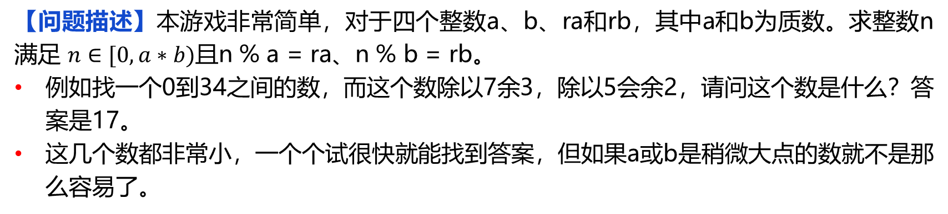
2.1.4 中国余数定理的循环实现
【问题描述】本游戏非常简单，对于四个整数a、b、ra和rb，其中a和b为质数。求整数n满足 $n∈[0,a∗b)$且n % a = ra、n % b = rb。
例如找一个0到34之间的数，而这个数除以7余3，除以5会余2，请问这个数是什么？答案是17。
这几个数都非常小，一个个试很快就能找到答案，但如果a或b是稍微大点的数就不是那么容易了。
（1）算法1——穷举法：基本思路就是从0到(a*b-1)一个数一个数的试。
对区间[0,a*b)中的每一个整数判断能否同时对a取余得到ra，对b取余得到rb；
如果能够满足上述两个条件，则在屏幕上打印该数，否则，试下一个数；
直到对每一个数都进行了判断，最后再判断有没有找到满足条件的数，如果没找到则在屏幕上打印“No such number!”。

Slide 40
2.1.4 中国余数定理的循环实现
#<程序：中国余数定理for循环穷举法实现>
a = 7; ra = 3
b = 5; rb = 2 #赋初值
for i in range(0, a*b):
if i%a == ra and i %b == rb:
print("The number is:",i)
break
else: print("No such number!")
假如输入为：a = 137、b = 157、ra=3、rb=2，则a*b=21509。穷举的范围只有[0,21509)，用for循环可以很快找到该数，输出结果为“The number is: 7881”。但是，如果a很大（或者b很大），它们的乘积就会是一个更大的数，那么若还是使用上述算法，就会非常耗费时间。
例如：a = 17873105598247525567，ra = 72，b = 157，rb = 98，用上述方法，由于穷举的数目[0, a*b)过多，或需要耗时数年之久也不一定，所以我们需要设计一种更快的算法。

Slide 41
2.1.4 中国余数定理的循环实现
（2）算法2
假设a>b（如果a<b，则a、b数值互换，ra、rb数值互换），我们知道如果某个数n对a取余为ra，那么n-ra必定是a的整数倍。如上例，n=17，当17对7取余为3，那么17-3必定是7的倍数。所以，当我们要猜测n为何值时，可以试验1*7+3，2*7+3，3*7+3...因为这些数必定对7取余为3，所以，只需要在其中选出对5取余为2的数，就是我们所求的结果，最终得出2*7+3对5取余为2。用这种方式我们就不需要穷举从0到a*b-1之间所有的数了。
对上述算法总结如下：当我们要找出n，满足对a取余结果为ra，需要试验n=k*a+ra（k [0,b]，且k为整数）这些可能数，判断试验的数是否满足第二个条件：对b取余结果为rb。
#<程序：中国余数定理for循环实现改进版>
a = 17873105598247525567; ra = 72
b = 157; rb = 98 #赋初值
if a<b: a, b = b, a; ra, rb=rb, ra
for k in range(0,b):
if ((a*k+ra) % b == rb):
print("The number is:",a*k+ra)
break
else: print("No such number")

Slide 42
2.1.4 中国余数定理的循环实现
那么我们是否可以将for循环改成while循环呢？答案是可以的，其算法思路与for循环基本相同，
#<程序：中国余数定理while循环实现>
a = 17873105598247525567; ra = 72
b = 157; rb = 98 #赋初值
if a<b: a, b = b, a; ra, rb=rb, ra;
trial=ra; max= a*b
while(trial<max):
if trial %b == rb:
print("The number is:",trial);break
trial=trial+a
else: print("No such number")
从上述程序我们可以知道，对于同一个问题，不同的解决算法对程序运行的效率影响非常大。
所以，我们在设计解决问题的算法时需要不断地改进算法，使得其更加优化，这也是我们编程之美的体现。
这一章使用循环求解法，在第五章会有中国余数定理的快速求解法。所谓快速解法是指，即使这两个数是天文数字，普通的电脑也能在一秒钟之内完成。

Slide 43
2.1.4 中国余数定理的循环实现
经验谈
进入循环之前的起始值要设置正确。如：求和用的变量初始值应该设为0，而求乘积的变量初始值要设为1，求数列中最小值时min的初始值可以是数列中的任意一个数。
循环内部不要做重复的运算，即使功能正确，但运算的效能会降低。例如：二元一次方程y=701*x+5000*1.5-378，求x在[0,20]整数区间的解，用循环求解时将5000*1.5-378放在循环外计算结果能节约不少时间。
t = 5000*1.5-378
for x in range(0,21):
y = x * 701 + t
print(‘x = ‘,x,’ y = ‘,y)
循环内部尽量使用加减来代替乘除，比如上面提到的方程y=701*x+5000*1.5-378，我们可以在每次循环时用加上701来代替乘701。
t = 5000*1.5-378
x = 0
for i in range(0,21):
y = x + t
print(‘x = ‘,x,’ y = ‘,y)
x = x + 701
循环的起始和结尾的索引要特别注意。

Slide 44
课前练习

Slide 45
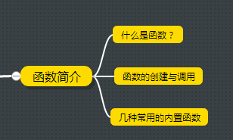
课程主要内容

Slide 46
2.2 函数的简介
目前为止，我们已经学习了基本语句a=a+3和控制结构语句（如if-else选择语句、for循环语句、while循环语句）。
随着学习的日渐深入，编写的代码将会越来越复杂，所以我们需要找一种方法对这些复杂的代码进行分解、重新组织、封装，以便更好地理解代码、重复使用某些代码段。
在编程语言中，函数就能很好的实现这个目的。
所以，本节我们就来探索函数以及函数调用在计算机中的执行过程。在此之前，我们需要了解什么是函数，什么是函数调用，函数调用中的一些变量的作用范围等。
本小节，我们只会初步学习Python中函数的相关内容，至于更为详细的介绍我们将会在第三章学习。

Slide 47
2.2.1什么是函数
数学中的函数，如一次函数“y=x+2”、二次函数“y=4x²-x+3”、对数函数“y=log₁₀⁡x”
等等。
编程语言中的函数与数学中的函数有相似之处，但更为强大灵活。
在数学中，假设要实现z+3x×y²这个计算。
定义一个二元函数f(x, y)=3x×y²，称x和y为自变量， f(x,y) 称为函数值，由3x×y²求得（如下图所示）。
若x=2，y=4，则f(2,4)=22；
若x=-3，y=2，则f(-3,2)=5。
……
因此，z+3x×y²这个计算可以用z+f(x, y)来表示，对于f(x, y)的值，将会调用到已经定义好的函数f(x, y)=3x×y²来求得。

Slide 48
2.2.1什么是函数
数学中的函数有自变量、函数值，且需要先定义函数f，后调用函数求得函数值。注意：函数可以多次调用。
也就是说，一旦定义了函数f(x,y)=3x×y²，我们在之后需要用到3x×y²时，都可以用f(x, y)代替，即所谓的“多次调用”。例如：2z-3x×y²可以用2z-f(x,y)代替，z²+3x×y²可以用z²+f(x,y)代替。
程序语言中的函数和数学中的函数的基本概念是相似的：
（1）同样有函数的定义与调用
（2）名词会有些变化：
函数的自变量称为参数
函数值称为返回值
程序中的函数，就是将一些程序语句结合在一起的一个部件，通过多次调用，使得函数可以不止一次地在程序中运行。

Slide 49
2.2.1什么是函数
程序中使用函数会有什么好处呢？
（1）将大问题分成许多小问题。函数可以将程序分成多个子程序段，程序员可以独立编写各个子程序，实现了程序开发流程的分解。每个函数实现特定的功能，我们可以针对这个函数来撰写程序。
（2）便于检测错误。程序写好后，必须验证其实现的正确性。程序是由多个函数组成的，则当确定了每个函数是正确的，总程序出错的可能性就会降低。另外函数的代码量小，也便于检测错误。
（3）实现“封装”和“重用”。封装的意思是隐蔽细节，例如函数GCD(x, y)是返回 x和y的最大公因数。“封装”的特点体现在，不管要求的是哪两个数的最大公因数，都只需要传递两个参数x和y给函数GCD，然后，函数GCD会返回相应的结果，而不必关注GCD函数内部具体是怎样实现的。“重用”的特点体现在，不管是谁想求两个数的最大公因数，都可以直接调用已经写好的GCD函数来直接求得结果，而不用重复编写代码。一个写好的函数，可以被任意多次调用，这种“重用”提高了程序的开发效率。

Slide 50
2.2.1什么是函数
（4）便于维护。每一个函数都必须要有完整的接口和清晰的注释，接口可以理解为函数的名称及参数。有了接口，其它程序就可以通过该接口调用这个函数；而注释可以帮助我们理解这个函数的功能是什么、输入输出又是什么，从而让人知道该怎样调用这个函数。不管被调函数的内部怎样改变，只要函数的接口不变，调用函数的语句就不需要修改。
兰兰：函数真的这么有用啊？
沙老师：一个好的编程的诀窍是：先从上而下，再从下而上。从上而下Top-Down决定了架构，要编写哪些函数，和每一个函数的功能。再从下而上 Bottom-Up，编写和检错每一个函数。一个程序的美丑基本上就看你的程序是怎么分工、怎么定义和怎么使用函数了。还有递归函数的灵活使用，就是函数调用自己，那就更美了。

Slide 51
2.2.2 函数的创建与调用
以求解表达式z+3a*b²为例，数学中需要以下几步完成对函数的创建与调用。
（1）函数定义：f(x, y)= 3x×y²。
（2）函数内的参数名为x和y
（3）函数值是计算3x×y²的结果
（4）调用方式为z+f(a, b)，a和b是传递给函数f中参数x，y的具体数值。
相对应的，在Python中，我们也需要以上四步完成对函数的定义与调用，实现计算z+3x×y²的功能。
3x×y²函数表示形式如下：
def f(x, y):
return 3*x*y*y

Slide 52
2.2.2 函数的创建与调用
（1） 函数定义为：
def 函数名(参数1, 参数2, ...):
<函数体>
Python函数的定义由关键字def开始，后面加上函数名和括号，括号里面是函数的参数；
接着是冒号（表示接下来的语句块为函数体），最后就是函数体的内容。
（2）参数形式为：
(参数1, 参数2, 参数3, ...)
调用函数时，会传递实际的地址给函数的参数。
每一个函数中都可以有0个、1个或更多个参数，相邻参数之间用逗号隔开。
参数必须放在函数名后的括号内。

Slide 53
2.2.2 函数的创建与调用
（3）返回值表示形式为：
return <返回值或者表达式>
关键字return后面接的值就是将返回的值，即“返回值”
返回的是该变量的实际地址。
返回值可以是一个数值或多个数值，也可以为一个表达式。
在执行return语句后函数结束。一个函数可能有多条return语句，只要执行到其中一条return语句，函数就会结束。
（4） 调用方式为：
主调函数变量=被调函数名(参数1, 参数2, ...)
在主调函数中使用表达式语句c=f(a, b)调用f函数。其中，a和b是传递给函数f的参数。
调用之后执行函数f并将结果返回，在主调函数中会将返回值的地址传递给变量c。
比如，c=f(3, 2)中3和2就是传递给函数f的两个参数值，即局部变量x和y的值分别被设为3和2。通过上述语句调用函数f后，会执行该函数，计算3×3×2×2的结果并返回。在主调函数中，变量c将指向返回值的地址。

Slide 54
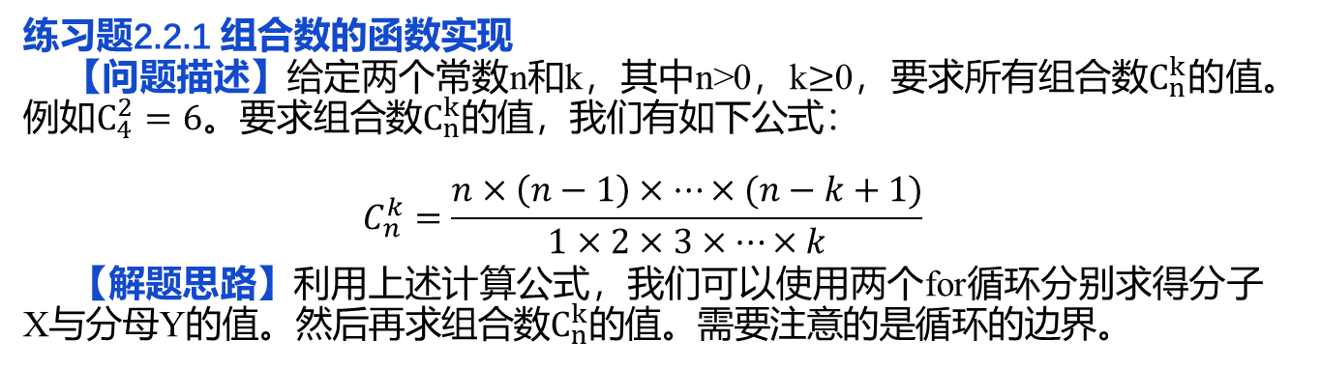
2.2.2 函数的创建与调用
根据以上介绍，我们可以使用Python函数来实现计算4+3*3*2²的功能。
#<程序：计算4+3*3*2²>
def f(x, y):
return 3*x*y**2
#主函数部分
c=4+f(3, 2)
print(c) #输出结果为：40
练习题2.2.1 组合数的函数实现
【问题描述】给定两个常数n和k，其中n>0，k$≥$0，要求所有组合数$C_{n}^{k}$的值。例如$C_{4}^{2}=6$。要求组合数$C_{n}^{k}$的值，我们有如下公式：
$$C_{n}^{k}=\frac{n×\left(n−1\right)×…×(n−k+1)}{1×2×3×…×k}$$
【解题思路】利用上述计算公式，我们可以使用两个for循环分别求得分子X与分母Y的值。然后再求组合数$C_{n}^{k}$的值。需要注意的是循环的边界。

Slide 55
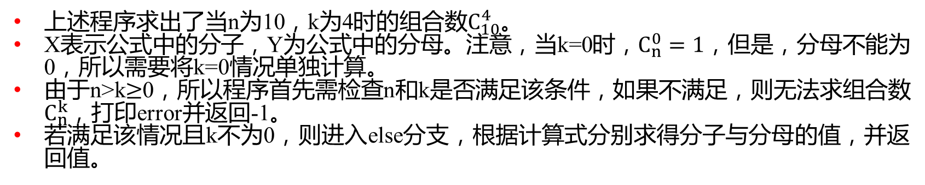
2.2.2 函数的创建与调用
组合数函数实现程序如下
#<程序：n个数任选k个的Python实现>
def combination(n,k):
if k<0 or n<=0 or k>n: print("error");return -1
elif k == 0: return 1
else:
X = 1;Y = 1
for i in range(n-k+1, n+1): X = X*i
for j in range(1, k+1): Y = Y*j
return X//Y
#以下为主函数
print(combination(10,4)) #输出结果为：210。
上述程序求出了当n为10，k为4时的组合数$C_{10}^{4}$。
X表示公式中的分子，Y为公式中的分母。注意，当k=0时，$C_{n}^{0}=1$，但是，分母不能为0，所以需要将k=0情况单独计算。
由于n>k$≥$0，所以程序首先需检查n和k是否满足该条件，如果不满足，则无法求组合数$C_{n}^{k}$，打印error并返回-1。
若满足该情况且k不为0，则进入else分支，根据计算式分别求得分子与分母的值，并返回值。

Slide 56
2.2.2 函数的创建与调用
练习题2.2.2 最小数问题的函数实现
【问题描述】学习循环时，我们讲解了一个求最小数的解题思路，这里就不再多加赘述，请参考前文，函数实现求最小数问题。
从上面程序我们看到，Python的函数中return可以返回多个值，我们可以根据返回值的数量来选择多个变量接收返回值，这与C或Java等语言是不同的。
#<程序：最小数问题的函数实现>
def findmin(L):
min = L[0];index = 0
for i in range(1,len(L)):
if L[i] < min:
min = L[i];index = i
return index,min
#在主函数中输入以下语句完成findmin函数调用：
L = [12,1,32,4,22,0,11]
i,m=findmin(L)
print("The min number is ",m)
print("The index of min number is ",i)

Slide 57
2.2.2 函数的创建与调用
练习题2.2.3 编写一个函数，函数的要求是输入一个列表L，返回一个列表L1，列表L1中的值是去掉L中所有0之后的列表，注意，原来的列表L在程序执行完不可更改。
【解题思路】由于题目要求L在执行完不可以发生更改，所以不可以使用L.remove()去掉L中的0，因为L.remove()会改动列表L。所以在函数中要使用一个新的列表，来搜集L中所有不是0的元素。
#<程序：移除列表中为0的元素的函数实现>
def removezero(L):
L1=[] #收集非0元素的列表
for e in L:
if e!=0: L1.append(e)
return L1
#在主函数中输入以下语句完成removezero函数调用：
L=[0,0,1,2,3,0,1]
print(removezero(L))

Slide 58
2.2.3几种常用的内置函数
使用def语句定义的函数称为自定义函数，表示该函数是程序员自己编写的，所执行的代码功能也是自己定义的。
内置函数指不需要预先定义就可以直接调用的函数，如print()、range()、len()函数等。
(1)类型转换与类型判断函数
int()：将一种类型转换成为整数类型。
如：int(3.14）值为3；int(2.6)值为2。
能将各进制数转换成十进制，形式为 int(x,base)。其中，x表示待转换的数值字符串，base表示x的进制，返回结果为x的十进制数。如：int(‘12’,8)返回结果为10。
float()：将参数转换成浮点类型，参数要求必须能正确转换成浮点型数值的字符串，不提供参数的时候，返回0.0。
type()：返回参数的类型。如x=2，则type(x)返回<class 'int'>。

Slide 59
2.2.3几种常用的内置函数
type()函数有什么用？用在哪里？
type()可以检查函数的参数输入的形态是否正确。
一个面面俱到的程序应该要先检查所要传的参数的形态。例如：combination()的参数形态必须是整数。
#<程序：移除列表中为0的元素的函数实现2>
def combination(n,k):
if type(n)!=type(0)or type(k)!=type(0):
print("error");return -1
if k<0 or n<=0 or k>n: print("error");return -2
if k == 0: return 1
else:
X = 1;Y = 1
for i in range(n-k+1, n+1): X = X*i
for j in range(1, k+1): Y = Y*j
return X//Y
print(combination(2.3,1))
程序中，首先会将传入的参数与任意一个整型int的数进行比较。
我们选择0进行比较，因为0的类型为整数类型，同样1或者其他整型都可以。所以，不是int类型的参数程序就会输出“error”，并返回-1。

Slide 60
2.2.3几种常用的内置函数
（2）输入、输出函数
input()：输入函数，括号内参数可以是一个字符串，提醒用户要怎样输入，格式以及数据类型等。
注意，以此种方式输入的数据均为字符串型。例如a=input(‘请输入一个整数’)，该语句得到的a是字符串的而不是整数。
如何输入一个整数呢？需要用到我们上面介绍的类型转换函数int()对输入进行处理，如a=int(input(‘请输入一个整数’)。
此外，还有将字符串类型转换成列表的函数list()、转换成浮点型的函数float()等。
当我们用a=int(input(‘请输入一个整数’)),而输入不是一个整数时，例如输入“abc”，会出现什么问题？
程序执行时就会报错并且中止。程序使用者在输入时常常会不小心按错键，不能一输入错误，程序就down掉了，所以这种写法是一种不好的写法，我们必须在每一次输入后检查是否符合我们的要求。

Slide 61
2.2.3几种常用的内置函数
对于判断输入是否为整数，我们可以利用到字符串的专有方法isdigit()，该方法能够判断字符串内的字符是否均为整数类型。
#<程序：判断输入是否为整数>
while(True):
s=input()
if s.isdigit():
a=int(s);break
print()：输出函数，参数为输出的内容。
如果要输出多个内容用‘，’隔开，如print(“这是一个整数：”,a)。
每调用一次该语句得到的输出会在尾部自动换行，如果不想换行，可以在输出内容之后加上end=” ”。
end=””表示传递一个空字符串，这样print函数不会在字符串末尾添加一个换行符，而是添加一个空字符串。
双引号内也可以是其他字符，比如空格，作为字符串的末尾。
也可以使用一些转义字符，我们常用的有：\n表示换行，\t表示tab制表符，\r表示回车。

Slide 62
2.2.3几种常用的内置函数
print("max is %d, min is %d"%(max,min))
S="max is %d \n min is %.2f"%(max,min)
“%”与C语言的printf类似，%s表示字符串，%d表示十进制整数。例如：print(“I‘m %s. I’m %d year old” % (‘Lanlan’, 14))。即，使用与参数类型相应的格式符，将参数添加到字符串内。
format()：格式化函数，可以代替格式符“%”。
而format()函数，使用“{}”代替“%”，比格式符拥有更多的优点。
不需要理会数据类型的问题。
单个参数可以多次输出，参数顺序可以不同。例如：print 'hello {0}'.format('world')。会输出：hello world。
其中，“{}”中的0表示字符串中的顺序。

Slide 63
2.2.3几种常用的内置函数
（3）随机函数
在编写程序时，我们经常会遇到产生随机数的情况，例如人和电脑玩猜数游戏，计算机选定一个数，由玩家来猜，看其在限定的次数内是否能猜对。那么计算机该如何选定一个数呢？
我们首先想到的解决方法是编写程序时由程序员给定一个数，但是，一旦玩家经过数次尝试猜出给定的数后，这个程序就没有意义了。
第二种方法就是产生随机数，每次计算机让玩家猜的数都是经过随机产生的，这样就算玩家猜中了一局，下一局计算机将会又随机产生另一个数，保证了游戏的可玩性。
那么，计算机如何实现随机产生一个数呢？

Slide 64

Python对函数库引用的方式 函数库引用的方式
import是一个关键字，用来引入一些外部库，这里的含义是引入一个名字叫turtle的函数库，还有math, random等等。
import turtle
第一种方式：
import <库名>
例如：import turtle
如果需要用到函数库中函数，需要使用：
<库名>.<函数名>
>>>import turtle
>>>turtle.fd(100)
第二种引用方法
from <库名> import <函数名>
from <库名> import *
调用函数不需要<库名>，直接使用<函数名>
>>>from turtle import *
>>>fd(100)

Slide 65
2.2.3几种常用的内置函数
Python内部已经有编写好的random模块，里面有很多功能不同的函数用于生成随机数，我们只需要学会调用它就好了。
random模块是Python自己实现的一个扩展模块，我们需要导入这个模块才能调用其中的函数。 “导入”可以使用import关键字后面接着需要引用的模块，比如import random。
random.random()：生成一个0到1的随机浮点数: 0 <= n < 1.0。该函数不需要参数，使用时直接调用即可，如a = random.random()，那么a就是随机产生的一个0到1.0之间（不包括1.0）的浮点数。
#<程序：随机函数例子1>
import random #在调用random模块中的函数前要先导入random模块
for i in range(2):
a = random.random()
print(a)
输出结果为：
0.45293337072870066
0.9524970943629484 #不同机器上的结果也不会一样

Slide 66
2.2.3几种常用的内置函数
random.uniform() 的函数原型为：random.uniform(a, b)，用于生成一个指定范围内的随机浮点数。
两个参数其中一个是上限，一个是下限。根据舍入的方式，生成随机数的范围可以为[a,b)或[a,b]，较适当的理解是为范围[a,b)。
注意：如果a < b，则生成的随机数n满足 a <= n <b；如果 a >b， 则生成的随机数n满足 b <= n < a。
#<程序：随机函数例子2>
import random
print(random.uniform(10,20))
print(random.uniform(20,10))
输出结果为：
13.293233032954781
17.787362881686548

Slide 67
2.2.3几种常用的内置函数
可以简单地用random.random()函数产生介于a和b之间的随机浮点数，效果等同于random.uniform(a,b)。
#<程序：随机函数例子3>
import random
def getrandom(a,b):
x = random.random()
if a<b:return (b-a)*x+a
else: return (a-b)*x+b
print(getrandom(10,20))
random.randint()的函数原型为：random.randint(a, b)，用于生成一个指定范围内的整数。
其中参数a是下限，参数b是上限，生成的随机数n:a<=n<=b。
注意：random.randint(a,b)随机产生的数是包含上限的，且a，b可以相等，相等则说明只有一种可能，那就是参数a、b本身。
随机函数randint与uniform在参数上有一点不同，那就是randint对a和b的位置有要求。

Slide 68
2.2.3几种常用的内置函数
练习题2.2.4 猜数游戏
【问题描述】随机产生0到200的一个整数n，玩家猜测这个数是多少，如果比n大则提示“您猜的数太大了！”，如果比n小则提示“您猜的数太小了！”，并让玩家继续猜，直到猜对为止，并输出“猜对啦！您太厉害了！”。
【解题思路】根据游戏规则，程序可以分为两个部分：一部分为计算机生成一个随机数；另一部分为玩家猜数过程。
第一部分可以从上述几种常用随机函数中选择一种来实现，最好的选择就是radom.radint()。
第二部分是一个循环过程，因为玩家需要重复进行猜数的操作，直到猜中随机数为止。此外，在游戏结束之前无法判断需要进行几次猜数，所以需要选择while循环来实现猜数的重复操作。
注意，玩家猜数用到了输入函数input()，而input()函数所得到的均为字符串类型，这与随机数类型不同，无法进行比较，所以我们需要用类型转换函数int()来将字符串类型转换成整数类型。

Slide 69
2.2.3几种常用的内置函数
程序如<程序：猜数游戏>所示。
#<程序：猜数游戏>
import random
a = 0; b = 200
rad = random.randint(a,b)
num = int(input('请猜数：'))
while num != rad:
if num>rad:
b = num
print('您猜的数太大了！猜数范围为：',[a,b])
num = int(input('请猜数：'))
else:
a = num
print('您猜的数太小了！猜数范围为：',[a,b])
num = int(input('请猜数：'))
else: print('猜对啦！您太厉害了！')

Slide 70
2.2.3几种常用的内置函数
练习题2.2.5随机打乱一个序列
【问题描述】输入一个整数序列，将该序列随机打乱并输出。例如，L=[4,2,5,5,6,8]，一种可能的输出为L=[5,6,2,4,5,8]。
【解题思路】这是一题开放题，同学们可以任意设计一种利用随机函数的算法来实现序列的乱序。这里我们提出一种算法，基本思路是随机产生len（L）个数，每个数都在0到len(L)-1之内，依次对每个位置的数与随机数对应位置上的数交换，这样就完成了对序列的乱序。
#<程序：随机打乱序列实现>
import random
L = [1,2,3,4,5,6]
print('原序列为：',L)
for i in range(len(L)):
a = random.randint(0,len(L)-1) #随机产生一个整数
L[a],L[i] = L[i],L[a] #将当前位置与随机位置上的数置换
print('打乱后序列为：',L)

Slide 71
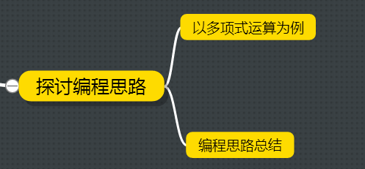
课程主要内容

Slide 72
2.3.1 以多项式运算为例
在数学中，多项式就是由变量、系数以及他们之间的加、减、乘、除、幂运算（非负整数次方）得到的表达式。如x2+5x、-x3-x2+1均为多项式。同整数、浮点数一样，多项式之间也可以进行加、减、乘、除和幂运算。
各位同学在中学时学习到多项式的运算，例如 (x2+3x-1) * (x-1) 等于什么多项式？
任意两个多项式相除，例如(x2+3x-1) / (x-1) 后的商式和余式为何呢？
编者认为多项式是个很好的编程例子，所以在本书中作为完整的例子来解释编程的过程。

Slide 73
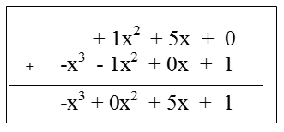
2.3.1 以多项式运算为例
一、多项式的加法
多项式加法是指多项式中相同次数的系数相加，字母保持不变（即合并同类项）。
计算过程为：
找到两个多项式中的最高次项；
从最高次项开始依次对相同次项的系数进行加法运算，没有该次项表示系数为0；
最终解仍为一个多项式。
举例而言，两个多项式x²+5x、-x³-x²+1相加的结果为：-x³+5x+1，竖式表示多项式的加法过程如图所示。

Slide 74
2.3.1 以多项式运算为例
两个多项式中最高次项为第二个多项式中的三次项-x³，由于第一个多项式中没有三次项（即系数为0），0+(-1)等于-1，所以结果多项式的最高次项为-x³；
然后，将二次项系数相加，第一个多项式中二次项为x²，第二个多项式中二次项为-x²，两项系数相加结果为0，所以结果多项式中没有二次项；
其次，将一次项系数相加，第一个多项式中一次项为5x，第二个多项式没有一次项（即系数为0），5+0等于5，所以结果多项式的一次项为5x；
最后，将零次项系数相加，第一个多项式中没有零次项（即系数为0），第二个多项式中零次项为1，所以结果多项式中的零次项为1。
根据上述步骤计算，最终结果多项式为-x³+5x+1

Slide 75
2.3.1 以多项式运算为例
在编写程序之前，我们首先要思考并解决以下几个问题：
（1）多项式的表达：如何在程序中表示多项式。
在数学中，多项式是由变量、次方、系数、运算符等数学符号表达，例如x²+5x就是一个多项式。
在加法运算时，我们真正需要关心、需要用的到就是多项式中各项的系数与次数。
所以记录下各项的系数和次数即可完成对多项式的表达。这种对一组数的表示，列表是一个不错的选择。

Slide 76
2.3.1 以多项式运算为例
（2）可能的数据结构：
列表从多项式高次项开始，依次递减地记录每一项的系数，若不存在该次项则表示系数为0。
列表从多项式低次项开始，依次递增记录每一项系数，即列表的索引值表示每一项的次数，保存的元素表示该次项的系数。注意，若不存在该次项则表示系数为0。
列表为若干子列表，每一个子列表有两个元素，第一个元素表示多项式的次数，第二个元素表示该次项的系数。
这三种数据结构，每一种都有各自的优点。
目前为止，我们所学的知识无法帮助我们判定哪一个数据结构最优，所以需要我们一个一个去试探，才能等到最终的结论。
下面我们从多项式加法出发，试探数据结构的优劣。

Slide 77
2.3.1 以多项式运算为例
（3）在各种数据结构下的算法实现
定义清楚了数据结构，用编程实现就是一个水到渠成的过程。用列表表达多项式后，在程序中两个多项式相加就是两个列表相对应元素相加。
多项式的加法步骤为：
对齐，两个多项式中同次项一一对应；
相加，同次项系数依次相加，没有该项表示次数为0。
程序中列表表示的多项式相加也可以用上述步骤来进行，具体的算法思路我们分别根据三种数据结构来确定。

Slide 78
2.3.1 以多项式运算为例
[方式一] 列表从多项式高次项开始
对齐：两个列表的最后一项均为零次项系数，所以肯定是同类项系数，列表的倒数第二项、倒数第三项也肯定是同类项系数，以此类推，直到一个列表所有元素都找到与另一个列表相对应的同类项系数为止，如此我们就完成了列表的对齐。
相加：直接依次对两个列表中相对应的元素进行相加，结果依次保存到新的列表中。最后将形成的新的列表输出即可。
#<程序：多项式加法例子1>
def add_poly(L1,L2):
R=[] #保存结果多项式的列表
if len(L1) > len(L2): L1, L2=L2, L1 #确认L2 比较长
diff=len(L2)-len(L1)
for i in range(diff):
R.append(L2[i]) #L2中比L1高的次项直接复制到R中
for i in range(len(L1)):
R.append(L2[diff+i]+L1[i]) #合并同类项
return R #返回结果
L[0] | L[1] | L[2] | L[3]
1 | 5 | 0
-1 | -1 | 0 | 1
-1 | 0 | 5 | 1

Slide 79
2.3.1 以多项式运算为例
以多项式x²+5x和多项式-x³-x²+1为例做加法运算，采用第一种数据结构则多项式x²+5x可表示为列表[1, 5, 0]，多项式-x³-x²+1可表示为列表[-1, -1, 0, 1]。
首先，我们比较两个多项式，将指数更高的多项式作为列表L2=[-1,-1,0,1]，另一个作为列表L1=[1,5,0]，等同于比较两个列表哪一个更长。
然后，将L2中指数更高的项-x³（在列表中表示为L2[0]）直接复制在新的列表R中，则R=[-1]。将两个列表中表示相同指数的剩余元素相加，结果加入到R列表中。例如，L1[0]表示x²+5x中x²，L2[1]表示-x³-x²+1中-x²，两元素相加为0，加入R中，R=[-1,0]。
以此类推，最后R=[-1,0,5,1]。

Slide 80
2.3.1 以多项式运算为例
[方式二] 列表从多项式低次项开始
对齐：列表的中记录的系数是从零次项依次递增到高次项系数，也就是说列表的索引号就是每一项的次数，所以对于两个列表中相同索引号元素一定是相同次数项的系数。如此，第二种数据结构自动完成了系数的对齐。
相加：直接依次对索引号相同的元素进行相加，结果保存在新列表中具有相同索引号的位置上。最后将较长的列表剩余元素依次添加进结果列表即可。
#<程序：多项式加法例子2>
def add_poly(L1,L2):
R=[]
if len(L1)> len(L2): L1, L2=L2, L1 #确认L2 比较长
for i in range(len(L1)):
R.append(L1[i]+L2[i]) #合并同类项
for i in range(len(L1),len(L2)):
R.append(L2[i]) #L2中剩余元素直接添加进R中
return R #返回结果多项式
L[0] | L[1] | L[2] | L[3]
1 | 0 | -1 | -1
0 | 5 | 1
1 | 5 | 0 | -1

Slide 81
2.3.1 以多项式运算为例
[方式三] 列表为若干子列表
列表中有若干子列表，子列表中包含两个元素，第一个元素表示该项数的次数，第二个元素表示该项数的系数。
对于两个多项式的加法，只需对两个列表中子列表的第一项相同的系数进行合并即可。
#<程序：多项式加法例子3>
def add_poly(L1,L2):
R = L1[:]
for i in range(len(L2)):
for j in range(len(R)):
if R[j][0]==L2[i][0]:
#找到同类项
R[j][1]=R[j][1]+L2[i][1]
#1.合并同类项
if R[j][1]==0: R.remove(R[j])
#2.移除掉系数为零的项数
break #跳出当前循环
else: R.append(L2[i]) #3.没有找到同类项，直接添加进R
return R #返回结果
L[0] | L[1] | L[2] | L[3]
1 | 0 | -1 | -1
0 | 5 | 1
L[0][0] | L[0][1] | L[1][0] | L[1][1] | L[2][0] | L[2][1] | L[3][0] | L[3][1]
0 | 0 | 1 | 5 | 2 | 1
0 | 1 | 1 | 0 | 2 | -1 | 3 | -1
0 | 1 | 1 | 0 | 2 | -1 | 3 | -1
0 | 1 | 1 | 5 | 2 | 0 | 3 | -1

Slide 82
2.3.1 以多项式运算为例
在方式三中，因为每次要在两个多项式中找相同指数的项，所以要是用两重for循环。
我们建立一个列表R，首先将L1复制到R中。
接下来，会有三种情况：第一种是将R和L2中相同的项合并。第二种是如果相同项合并后系数为零，则从R中移除。第三种是在R中没有找到和L2同类项的情况，则直接将R2中的该项加入到R中。
最后，返回结果。
比较上述三种方式数据结构的实现：
第一种、第二种结构都相对比较简单，且执行的步骤大概一致，无法判断优劣；
第三种需要两层循环来找同类项，较为复杂。
所以，可以选择第一种或第二种来实现多项式的运算。在后面计算多项式的乘法和除法时，我们就直接使用第二种数据结构。

Slide 83
2.3.1 以多项式运算为例
多项式减法：
对于多项式的减法，它本质就是多项式加法的一种特殊情况。
减一个数等于加上该数的相反数，多项式的减法同样如此。
所以只需将L2每一项乘以-1，再求两个列表的和即可。
#<程序：多项式减法实现>
def subtract_poly(L1,L2):
L2=L2[:] ##假如不加此句，调用的L2会被改变。注意了。
for i in range(len(L2)):
L2[i]=-L2[i]
return(add_poly(L1,L2))
在上述程序中，我们调用了前面实现的多项式加法的函数add_poly()。
执行该程序时，要记得将多项式加法的函数也写入该程序中，本书对此省略。
在之后对多项式乘法和除法学习中，本书对已经实现过的程序不再重新列出，只会直接调用，请同学们注意。

Slide 84
2.3.1 以多项式运算为例
练习题2.3.1：请编写一个自定义函数poly_string()，将用来表示多项式的列表L（数据结构使用方式二），转换为字符串的表示方式，并将字符串s返回。例如：列表为[0,5,1]，转换为字符串的形式应该为：“x^2+ 5x^1”。（“^”表示为次方）
【解题思路】在本题中，需要用到已经学习过有关字符串的运算和转换。
字符串函数str()，该函数的功能是将数值类型转换为字符串类型。
还需要对字符串使用“+”进行修改。注意：字符串的修改不可以使用列表的append()方法，因为append()是列表的专有方法。
我们可以使用两种方法实现程序，第一种是使用简单的“+”对字符串组合。第二种是我们讲内置函数时提到的format()方法。

Slide 85
2.3.1 以多项式运算为例
[方法一] 在函数poly_string()中要遍历列表中的所有元素，判断每个元素的系数和指数。
在每次循环时，要判断该项系数是否为0，不为0则将该项加入字符串。
对于不是最高项且系数为正数需要连接一个“+”
对于系数为1或-1的项，则不显示系数，并且系数为-1的项使用减号代替加号。
每一项的组成为“系数+‘x^’+指数”，因为采用了方式二的数据结构，所以列表元素的索引即为对应的指数。
#<程序：表示多项式的列表转换为多项式字符串1>
def poly_string1(L1):#使用字符串加
R = ""
for i in range(len(L1)-1,-1,-1):
if L1[i] != 0:
if(i != len(L1)-1 and L1[i] >0): R = R + "+ "
if L1[i] == 1: R = R + "x^"+ str(i)
elif i==0: R = R + str(L1[i])
elif L1[i] == -1: R = R + "-x^"+ str(i)
else: R = R + str(L1[i])+"x^"+ str(i)
return R

Slide 86
2.3.1 以多项式运算为例
[方法二] 该数据结构与方法一相同。但采用的是内置函数format()来对字符串进行格式化，好处在于不需要考虑参数的类型。
#<程序：表示多项式的列表转换为多项式字符串2>
def poly_string1(L1):#使用字符串加
R = ""
for i in range(len(L1)-1,-1,-1):
if L1[i] != 0:
if(i != len(L1)-1 and L1[i] >0): R = R + "+ "
if L1[i] == 1: R = R + 'x^{0}'.format(i)
elif i==0: R = R + str(L1[i])
elif L1[i] == -1: R = R + '-x^{0}'.format(i)
else: R = R + '{0}x^{1}'.format(L1[i], i)
return R

Slide 87
2.3.1 以多项式运算为例
二、多项式乘法
单项式与单项式相乘的规则，即两个同变量的单项式相乘就是系数相乘，次数相加，字母不变。例如：(3x²)*x等于3x³、(12x⁴)*(2x⁵）等于24x⁹。
多项式乘法可以分为三类：
（1）多项式与一个数相乘；
（2）多项式与单项式相乘；
（3）多项式与多项式相乘。
这三类多项式乘法其本质上都是运用了乘法的分配率进行单项式乘法和多相式加法。
一个数也可称为单项式，即次数为零的单项式；而单项式也可以称为多项式的一个特例，项数为1的多项式。
多项式乘法，就是拿其中一个多项式的每一项（系数要带符号）去乘另一个多项式的每一项，使用单项式乘法规则，最后将所有求得的结果单项式相加即可。

Slide 88
2.3.1 以多项式运算为例
求多项式乘法的算法的编程思路：
（1）多项式的实现：同加法一样由列表表示多项式；
（2）可能的数据结构：直接选择数据结构：列表记录从零次项依次递增到最高次项的系数。
（3） 数据结构下算法的实现：
选择最高次数较小的多项式作为基准，依次从该多项式中选取一个单项式乘以另一个多项式的每一项，这样就得到了n个多项式，注意，每一回多项式的次数都要比前一回多一，所以要对系数列表前面补一个0；
将n个多项式用写好的加法函数进行累加得到一个多项式，选择最高次数较小的多项式作为基准减少了加法操作；
第三步，输出所得多项式即可。

Slide 89
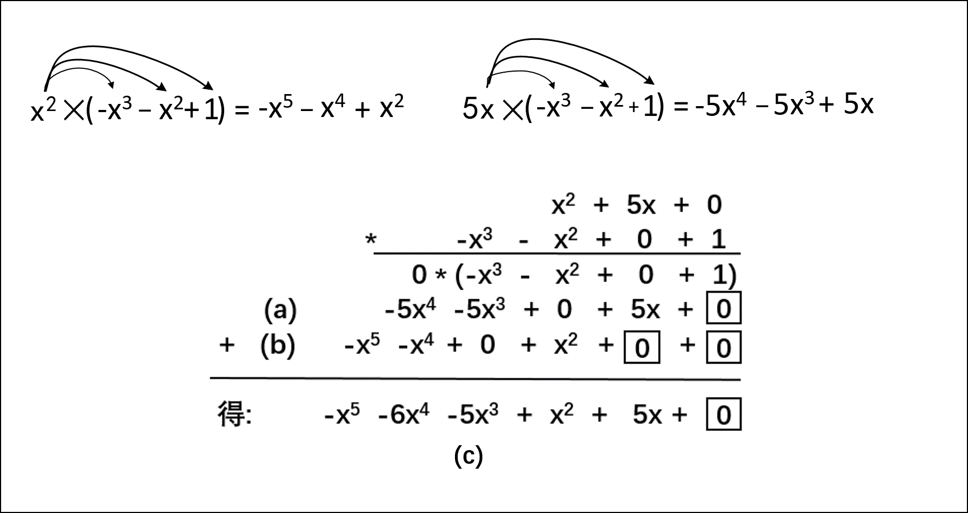
2.3.1 以多项式运算为例
以多项式x²+5x和多项式-x³-x²+1为例进行乘法运算。
首先，用列表L1=[0,5,1]表示多项式x²+5x，L2=[1,0,-1,-1]表示多项式-x³-x²+1。并建立一个新列表R用于存放结果。
然后，将L1中的项以指数从小到大的顺序分别乘以L2然后相加。
最后，将每次相乘的结果进行多项式相加，得出结果为R（如图所示）

Slide 90
2.3.1 以多项式运算为例
L[0] | L[1] | L[2] | L[3] | L[4] | L[5]
0 | 5 | 1
1 | 0 | -1 | -1
0 | 0 | 0 | 0
0 | 5 | 0 | -5 | -5
0 | 5 | 0 | -5 | -5
0 | 0 | 1 | 0 | -1 | -1
0 | 5 | 1 | -5 | -6 | -1
多项式乘法的程序：
#<程序：多项式乘法例子>
def multiply_poly(L1, L2):
if len(L1)> len(L2): #确认L2的长度比较长
L1, L2 = L2, L1
R = [];zeros = []
for i in range(len(L1)):
T = zeros[:]
for e in L2:T.append(e*L1[i])
R = add_poly(R,T)
zeros = zeros + [0]
return R
多项式幂运算的程序：只需调用k-1次多项式乘法即可
#<程序：多项式幂运算例子>
def power_poly(L,k):
R=[1]
for i in range(k):
R=multiply_poly(R, L)
return R

Slide 91
2.3.1 以多项式运算为例
三、多项式除法
多项式除以多项式一般用竖式进行演算，步骤为：
（1）把除式和被除式按降序排列，并把所缺项用0补齐；
（2）用被除式的第一项除以除式的第一项，得到商式第一项；
（3）用商式的第一项去乘除式，把积写在被除式下面（同类项对齐），消去相等项，把不相等项结合起来。
（4）把减得的差当做新的被除式，再按照上面的方法继续演算，直到余式为0或余式的次数低于除式的次数为止。若余式为0，说明这个多项式能被另一个多项式整除。（如图所示）

Slide 92
2.3.1 以多项式运算为例
多项式除法的算法设计：
对于数据结构的设计：我们使用列表L1和L2分别表示被除数和除数，列表R和T分别表示商和余数。列表中的具体结构与多项式加法中的列表相同。
两个多项式相除，可能会出现两种情况。
（1）当被除数最高项指数比除数最高项指数小时，商为0，余数为被除数，所以我们返回0和被除数，这与数值之间的除法运算相类似，例如：3/5结果商为0余数为3，1/2结果商为0余数为1。
（2）当被除数最高项指数大于或等于除数最高项指数数时，我们按照上述除法规则进行多项式除法运算。
首先，对L1和L2表示的多项式的最高项次数（即L1和L2的长度）相减， 结果赋值给diff。要循环diff+1次，因为两个次数相同时也要循环一次。列表T初始时是列表L1的复制，在循环中每一次都会减少一次方。循环内，c=L1[len(T)-1]除以L2[len(L2)-1]，结果放入列表R的首部。然后，在c前面补适当个数的0后放入R1，R1再与除数L2相乘，成为T2，T设为T-T2。以此类推，最后R为所得商。

Slide 93
2.3.1 以多项式运算为例
L[0] | L[1] | L[2] | L[3] | L[4] | L[5]
1 | 0 | -1 | -1
0 | 5 | 1
-1
0 | -1
1 | 0 | -1 | -1
0 | 0 | -5 | -1
1 | 0 | 4 | 0
0 | 5 | 1
4 | -1
1 | 0 | 4 | 0
0 | 20 | 4
1 | -20 | 0
Python实现程序如<程序：多项式除法例子>所示。
#<程序：多项式除法例子>
def divide_poly(L1, L2):
if len(L1) < len(L2): return 0, L1 #情况1
diff=len(L1)-len(L2)
T=L1[:];R=[]
for i in range(diff+1):
c = T[len(T)-1]/L2[len(L2)-1]
R = [c] + R
R1 = [0]*(diff-i)+[c]
T2 = multiply_poly(L2,R1)
T = subtract_poly(T,T2)
T = T[:len(T)-1]
return R, T

Slide 94
2.3.1 以多项式运算为例
练习题2.3.2：方程式求有理数解
【问题描述】给定一个整数系数的多项式，我们要得到所有的有理数解x，使得x代进此多项式后为0。注意，有理数的定义是它能用一个分数表示的数，否则就不是有理数。例如，x²-5x+6=0的有理数解为x₁=2，x₂=3。
【解题思路】 如果有理数解是p/q, 则多项式分解成若干个(x-p/q)相乘的形式，其中p必定为此多项式常数项的因数（包含1），q必定为最高次项系数的因数（包含1）。这样分解之后，x=p/q就是我们需要求的有理数解，所以只需尝试所有p、q的可能组合，判断p/q是否能够满足多项式等于0，是，则说明p/q为多项式的有理数解，否则说明p/q不是方程的有理数解。
为了让问题简单一点，我们假设最高次项是1，所以q一定为1，我们只要找出常数项的所有因数。
例如多项式是x3-10x²+27x-18，常数项为18，我们要尝试1，2，3，6，9，18以及他们的负数，将这些因数带入x3-10x²+27x-18中看是否为0，我们即求得这个方程的有理数解，求得解为x₁=1，x₂=3，x₃=6。即方程可写为(x-1)(x-3)(x-6)=0。

Slide 95
2.3.1 以多项式运算为例
#<程序：方程式求有理数例子>
import math
def rational(L):
p=[];k=1
while(k<math.sqrt(abs(L[0]))):
c = L[0]/k
if c == int(c):
for j in [int(c),-int(c),k,-k]: #得到一组常数项因数
sum = 0
for i in range(len(L)): #代入方程式验证
if(i==0):sum = sum+L[i]
else: sum = sum + (j**i)*L[i]
if sum == 0: p.append(j)
k = k+1
return p
#以下为主函数
L=[-18,27,-10,1]
print(rational(L))

Slide 96
2.3.2 编程思路的总结
程思路进行提炼与总结：
（1）编程前我们首先要分析问题。了解问题的已知条件（输入）、所求目的（输出）。根据分析题目所得的信息，思考如何来用编程中的基本数据类型表示程序的输入与输出。
（2）数据结构的设计。这一步非常关键，因为一旦设计好了数据结构，算法的设计就是一个水到渠成的过程。但是，从不同的角度出发，可以用不同的方式来设计数据结构，例如，在设计多项式的表示时，用列表设计出了三种数据结构。所以我们需要根据一个小问题，来思考选择哪种数据结构程序算法更为优化。
（2）在数据结构下的算法实现。根据设计好的数据结构将问题模型化，思考解决问题的方法，并设计出解决问题的一般步骤。

Slide 97
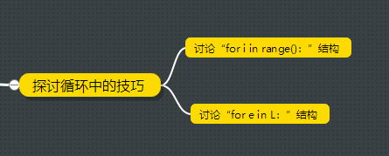

Slide 98
2.4.1讨论“for i in range()：”结构
经过上文的讨论，相信同学们已经能够根据问题的需求合理的设计循环结构，使得程序能够既高效又准确地解决问题。此外，循环中还有很多知识点需要我们学习与掌握，下面让我们通过几个实例讨论循环中的小技巧，玩转Python循环。
for循环有两种基本结构：1. for i in range() ；2.for e in L。下面我们先讨论第一种结构的使用技巧。
range()函数一般格式中含有三个参数a,b,step，其中a代表起始值，每次循环a都会加上step，一直增加到最后一个比b小的值。
range()最常用的情况：“for i in range(len(L)):”；参数a和step都可以省略不写，默认为0和1。
讨论的问题是：“for i in range(a,b,step)”和“for i in range(len(L)):”结构中的参数能不能在循环体内被执行的语句改变呢？

Slide 99
2.4.1讨论“for i in range()：”结构
一、讨论range(a,b,step)
首先，我们来探讨一下range()函数的step能否被改变。
range函数可以产生step为定值的数列，而且很多程序都会用for循环遍历step为定值的数列，如for i in range(1,9):遍历的是step为1的数列：1,2,3,…，8。
如果想产生一个差值递增的数列又该怎么办呢？例如：1,2,4,7,11，该数列的差值依次为1,2,3,4。
【问题描述】产生一个数列，从0开始到99结束，每个数之间的步长增加1，例如：0,1,3,6,10,15…
#<程序：产生步长递增的数列1(错误)>
step=1 #初始步长为1
for i in range(0,100,step):
print(i, end=" ")
i=i+step #下一项
step+=1 #步长递增1

Slide 100
2.4.1讨论“for i in range()：”结构
上述程序会打印出从1,2,3,…,99，可以看出步长step一直为1，不是我们想要得到的结果。因此，range()的参数step不能够发生改变，只能是常数，否则，程序运行结果就会产生错误。
综上所述，我们在得到了一个非常重要的性质：Python的range()中三个参数必须为常数。
但是，C、C++、Java等语言中的for循环和Python中使用range()的for循环不同，这些语言的for循环条件可以使用变量，例如在C语言中for循环可以写作“for(i=0;i<100;i=i+d):d=d+1”。该for循环的判断条件里，第一个条件“i=0”，表示初始值i为1；第二个条件“i<100”，表示i必须满足i小于100；第三个条件“i=i+d”,表示i每次循环增加d，而d表示步长，每次循环增加1。
所以，这些语言中的循环终止条件是可以使用变量，而Python的循环终止条件是在循环开始前就设定完成的。

Slide 101
2.4.1讨论“for i in range()：”结构
解决问题的正确程序：
#<程序：产生步长递增的数列2>
i=0 #初始值
step=1 #步长
while(i<100):
print(i, end=" ")
i=i+step #下一项数值
step+=1 #步长递增1
练习题2.4.1：如果用for循环，如何实现步长是递增的情况？例如0,1,3,6,10,15…
【解题思路】由于range()函数参数只能使用常数，所以我们在设置步长时只能用一个变量d来表示，并在循环内通过d=d+1来更新步长的值。
#<程序：产生步长递增的数列3>
step=1;num=0 #步长及第一项数值
for i in range(0,100):
print(num, end=" ")
num=num+step #下一项数值
step+=1 #步长递增1
if num>99:break

Slide 102
2.4.1讨论“for i in range()：”结构
while循环可以取代for循环吗？
在一般的情况下索引的递增值是不变的，我们就可以使用for循环，因为，for循环的结构是固定的，所以在执行时可以很容易的优化代码，使得快速运行。
例如变量i可以放在CPU的快速寄存器中而不需要做比较慢的内存读写。也就是说，从效率的角度而言，要尽可能地使用for循环，请各位同学试试下面的例子。
在该程序中，首先需要使用“import time”语句导入time库，里面包含了我们需要的函数time.clock()，该函数可以返回当前时间，所以循环执行前的时间减去循环执行后的时间就是循环执行所需要的时间。

Slide 103

2.4.1讨论“for i in range()：”结构
程序<程序：for和while循环时间效率的比较>如所示。
#<程序：for和while循环时间效率的比较>
import time
def test_time(k):
sum=0
start=time.clock()
for i in range(k): sum=sum+i
elapsed=time.clock()-start
print("使用for循环花时间：",elapsed)
sum=0;i=0
start=time.clock()
while i<k:
sum=sum+i;i=i+1
elapsed=time.clock()-start
print("使用while循环花时间：",elapsed)
#以下是主函数：
test_time(10000000)
test_time(80000000)
从程序的执行结果可以看出来for循环比while循环快。

Slide 104
2.4.1讨论“for i in range()：”结构
二、讨论range(len(L))，L为一个列表
range()里面的参数必须是常数，即使L在循环中发生改变，range()里面仍然是原来的常数。
如果在for i in range(len(L))结构内，L被append()或者remove()，遍历会出现问题。
具体探讨一下与列表有关的“append”和“remove”的使用。
【问题描述】遍历列表L，并打印出L中所有元素，还要在列表中添加元素100，该如何实现呢？
#<程序：列表中添加元素100(错误)>
L=[0,1,2,3]
for i in range(0,len(L)):
print(L[i],end=" ")
if i==0: L.append(100)
0 1 2 3
执行上述程序后，所添加的元素100并不会被打印在结果中。
因为列表L增加了一个元素，len(L)发生了改变。而for循环的判断条件只能为常数，仍然表示为原来列表的长度，所以添加的元素100无法被打印出来。
因此当我们使用“for i in range()”结构时，尽量少用append()。

Slide 105
2.4.1讨论“for i in range()：”结构
练习题2.4.2：将上面的程序改为用while的正确程序。
【解题思路】由于while循环常用布尔表达式来确定循环范围，而不是使用range()函数，所以不用担心上述for循环中循环判断条件只能用常数的情况。
#<程序：列表中添加元素100（while）>
L=[0,1,2,3]
i=0
while i<len(L):
print(L[i],end=" ")
if i==0: L.append(100)
i+=1
0 1 2 3 100
循环中的remove()操作
【问题描述】遍历列表L，移除列表中所有为0的元素。
#<程序：移除列表中为0的元素1（错误）>
L=[0,1,2,3]
for i in range(0,len(L)):
print(L[i],end=" ")
if L[i]==0: L.remove(0)
#运行错误：IndexError: list index out of range

Slide 106
2.4.1讨论“for i in range()：”结构
上述程序会报错是因为，当在循环中移除L中的0之后，L中的元素减少一个，len(L)就会减1，而range中的len(L)并不会改变。所以当for循环遍历到原始列表的最后一个元素的位置时，因为该索引位置的元素实际已不存在了，程序报错。
该如何编写程序完成删除0的操作呢？
#<程序：移除列表中为0的元素2（正确）>
L=[0,1,2,3]
while i <len(L):
if L[i]==0: L.remove(0)
else: print(L[i],end=" ");i=i+1
综上所述，当循环中涉及到append()或者remove()时，我们要避免使用“for i in range(len(L))”。
因为在循环中L的改变并不会影响到for循环中开始时range所设定的常数，而这就有可能会导致循环发生错误。

Slide 107
2.4.2讨论“for e in L：”结构，L为一个列表
下面我们将探讨for循环的另一种格式 “for e in L：”。
与第一种结构不同的是，当循环中L被改变了会影响到“for e in L：”结构。
【问题描述】遍历列表L，并打印出L中所有元素，还要在元素为0时向列表中添加元素100，使用“for e in L：”结构该如何实现呢？
【方法一】直接使用append函数在原列表中添加新元素100，如<程序：列表中添加元素100（append）>所示。
#<程序：列表中添加元素100（append）>
L=[0,1,2,3,4,5]
for e in L:
print(e,end=' ')
if e==0: L.append(100)
0 1 2 3 4 5 100
该程序确实将新添进列表的元素100打印出来了，这说明当循环体中列表发生了变化，循环条件中的列表也相应发生了变化。
所以循环中L变化会影响到“for e in L：”结构。

Slide 108
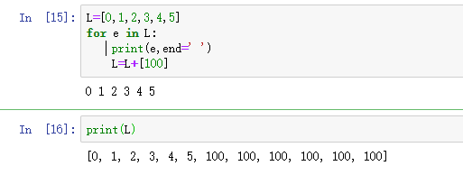
2.4.2讨论“for e in L：”结构，L为一个列表
【方法二】使用L=L+[100]这种方式添加新元素100，程序如<程序：列表中添加元素100（‘+’）> 所示。
#<程序：列表中添加元素100（‘+’）错误>
L=[0,1,2,3,4,5]
for e in L:
print(e,end=' ')
if e==0:L=L+[100]
上述程序运行结果为: 0 1 2 3 4 5
由结果可知，新元素并没有打印出来。
因为执行L=L+[100]后，会创建新列表L来保存添加新元素后的结果，新列表与“for e in L：”中列表L是不同的列表，尽管他们的名字相同。
循环中仍然是遍历旧列表，所以结果中不会打印出新元素100。

Slide 109
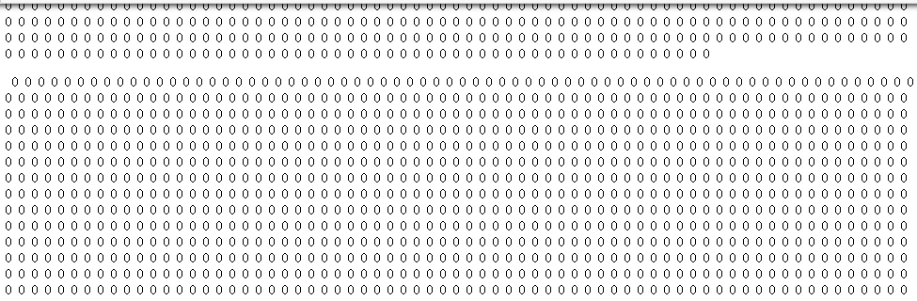
2.4.2讨论“for e in L：”结构，L为一个列表
【方法三】使用列表的专有方法insert()在原列表中插入新元素100。
函数insert(index，element)实现的功能就是在原列表中索引为index的位置上插入元素element。例如，列表L为[0,1,2,3,4,5]，则：
L.insert(0,100)的结果为[100,0,1,2,3,4,5]；
L.insert(len(L),100)的结果为[0,1,2,3,4,5,100]。
#<程序：列表中添加元素100（insert）错误>
L=[0,1,2,3,4,5]
for e in L:
print(e,end=' ')
if e==0:L.insert(0,100)
该程序是一个死循环。
因为在使用insert()函数在原列表索引为0的位置上插入元素100后，列表中原有的元素向后移动了一位，即索引加一，这时候再次判断循环条件时e仍然取0，所以if条件成立并再次向列表中索引为0的位置添加了100。以此类推，循环将会不断的重复上述操作造成死循环。

Slide 110
2.4.2讨论“for e in L：”结构，L为一个列表
如果是在列表的末尾插入新元素呢？
可以，因为这与我们之前使用append函数添加新元素的效果一样。
#<程序：列表中添加元素100（insert）正确>
L=[0,1,2,3,4,5]
for e in L:
print(e,end=' ')
if e==0:L.insert(len(L),100)
0 1 2 3 4 5 100
综上所述，原列表在循环中被改变是危险的，难以预料的。
所以为了避免发生不可预料的情况，尽量不对原列表L进行改变，为了安全起见，我们还是新设一个列表。

Slide 111
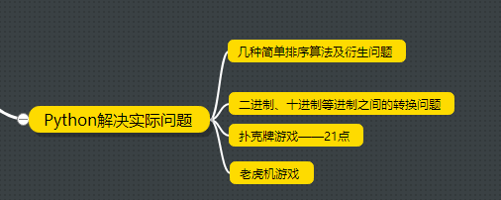

Slide 112
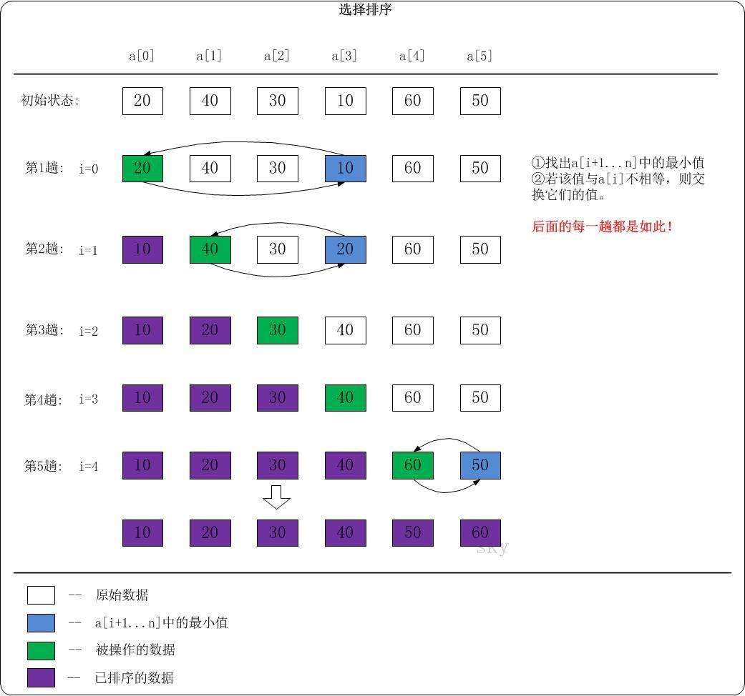
2.5.1 几种简单排序算法及衍生问题
在计算级语言中有几种简单的排序算法，如：选择排序、插入排序以及冒泡排序。
一些更为快速地排序算法，例如快速排序、归并排序、堆排序等。
主要介绍其中两种简单的排序算法：选择排序和插入排序
（1）选择排序
在一组数当中每次选择一个最小的数依次放入列表中。
例如，L=[11,5,34,20,10]进行选择排序过程：
选择最小的数5与列表的第0位（L[0]）互换位置；
在L剩余的数（即L[1:]）当中选择出最小的数10与L[1]互换位置；
依次类推，最终完成升序排序。
#<程序：选择排序例子>
def selection_sort(L):
for i in range(len(L)-1):
min = i
for j in range(i+1,len(L)):#选出最小的数
if L[j]<L[min]: min = j
L[min],L[i] = L[i],L[min] #交换两个数
return L

Slide 113
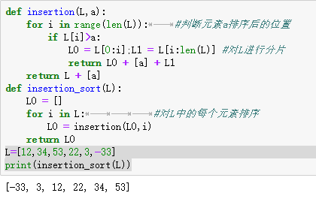
2.5.1 几种简单排序算法及衍生问题
（2）插入排序
将一个待排序的数插入到前面已经排好序的列表当中，保证插入之后列表还是有序的。
例如，L=[11,5,34,20,10]
假设已经排好了前三个数，即L0=[5,11,34]
第四个数20插入到已经排好序的L0中，并且保证20插入后L0还是有序的，所以20要插到11和34之间，即L0=[5,11,20,34]。
按照同样的要求把10插入到L0中，则L0=[5,10,11,20,34]就是最后排好序的结果了。
#<程序：插入排序例子>
def insertion(L,a):
for i in range(len(L)): #判断元素a排序后的位置
if L[i]>a:
L0 = L[0:i];L1 = L[i:len(L)] #对L进行分片
return L0 + [a] + L1
return L + [a]
def insertion_sort(L):
L0 = []
for i in L: #对L中的每个元素排序
L0 = insertion(L0,i)
return L0

Slide 114
2.5.1 几种简单排序算法及衍生问题
上述程序中，我们创建了insertion_sort()函数，并通过调用该函数来实现插入排序。
该函数中，遍历列表L的所有元素，对每一个元素调用insertion()函数，该函数是对每一个元素找到其相应的位置并插入到有序的新列表L0中。
具体的实现使用了列表的分片，即：找到元素在新列表L0中的位置后，将L0分片，插入元素更新列表L0。遍历完L中的所有元素，L0即为对L排好序后的结果。
在上面的程序中，每次插入一个元素，都会产生一个新的列表，这造成了空间的浪费。
我们是不是可以用其他方法来实现插入排序？
为了不再产生新的列表，我们可以使用一种新的方法：在找到元素应该插入的位置index之后，将列表L中index之后的所有元素向后移动，然后将该元素插入L[index]。

Slide 115
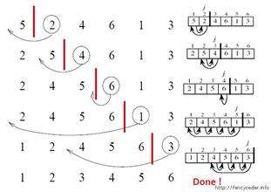
2.5.1 几种简单排序算法及衍生问题
程序如<程序：插入排序例子2>所示。
#<程序：插入排序例子2>
def insertion(L,i):
a=L[i+1]
for index in range(i+1):
if L[index]>a: break
else: index=i+1
for k in range(i+1,index,-1): #将index之后的元素向后移一位
L[k]=L[k-1]
L[index]=a #元素a放入排好序的位置L[index]中
return L
def insertion_sort(L):
for i in range(len(L)-1):
L = insertion(L,i)
return L
在该程序中要注意，和C语言的for循环不同，Python的for循环在结束后，index不会有超出range范围的加1操作，即如果元素a大于L中所有元素，a要放在L中所有的元素之后，则在for循环外a的索引值index应该加1。

Slide 116
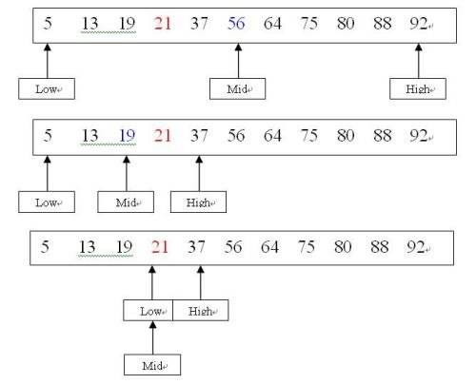
2.5.1 几种简单排序算法及衍生问题
练习题2.5.1：使用二分法，在已经排好序的列表中查找元素，并返回其相应的索引位置。如果该元素在列表中不存在，则返回-1。
【解题思路】如何理解二分法：
利用最小值min和最大值max来确定元素所在的范围。
从min 到max的范围的长度，在正常情况下，每次的长度基本减小一半。
对于长度为n的列表，因为元素查找的范围每次会减小一半，所以可以在log₂n步骤内完成。
必须是有序的数列，才可以使用二分法。
#<程序：二分查找元素示例>
def binary_search(L,a):
min=0;max=len(L)-1;mid=(max+min)//2
while not (L[mid]==a) and (min<=max):
if L[mid]<a: min=mid+1
else: max=mid-1
mid=(max+min)//2
if L[mid]==a: return mid
else: return -1

Slide 117
2.5.1 几种简单排序算法及衍生问题
在上述程序中，首先，以整个列表为比较范围，即min为0，max为9，以列表中最中间的数4作为比较对象mid。
如果要查找的元素大于mid，则将查找的范围缩小一半，把mid的下一位作为范围的最小值min，最大值max不变，重新在现在范围找到mid，与要查找的元素作比较；
如果要查找的元素小于mid，同样把查找的范围缩小，把mid的前一位作为范围的max，min不变，重新得到mid与要查找的元素作比较。
以此类推，直到找到要查找元素的索引，返回元素在列表中的索引；或者当最小值min大于等于最大值max，说明在列表中不存在要查找的元素，返回-1。

Slide 118
2.5.1 几种简单排序算法及衍生问题
二分法的好处：大大减少时间上的开销，尤其是与使用in对比。
in在使用时要对列表从头开始搜索，而序列本身是有序的，这样就可能会做了很多不必要的搜索。
二分法可以就可以先通过判断语句来逐步减小所搜范围，从而达到减少时间开销的目的。
大家再试试2倍，4倍，8倍k的执行时间。
#<程序：二分法和in在时间开销上的差异>
import time #需引入time模块
k=50000;L=[]
for i in range(k):L.append(i)
start=time.clock() #记录起始时间
for i in range(k):
if binary_search(L,k+1)>=0:continue #调用上文中binary_search()函数
elapsed=time.clock()-start #程序执行的总耗时
print("使用自己写的binary search花时间：",elapsed)
start=time.clock()
for i in range(k):
if k+1 in L: continue #使用in搜索列表中的元素
elapsed=time.clock()-start
print("使用Python in 花时间：",elapsed)
使用自己写的binary search花时间: 0.17616319074022613
使用Python in 花时间： 26.813888880542436

Slide 119
2.5.1 几种简单排序算法及衍生问题
练习题2.5.2：统计列表中所有元素出现的次数
【问题描述】统计列表中各元素出现的次数，然后输出列表中的元素及其c出现次数。
如：L = [12,11,3,11,6,11,12,3,11]，列表中11出现了4次，12和3都出现了2次，6出现了1次。
可能的输出为[[3,2],[6,1],[11,4],[12,2]]
【解题思路】前面我们学习了列表的基础用法，也学会了列表的简单排序方法，我们可以利用排序算法，先根据前面所学的排序算法将列表L进行排序，这里我们使用选择排序算法，如此相同的元素就会连续出现，方便统计元素出现的次数。各位自行编写Python程序。
练习题2.5.2：如练习题2.5.2，将这个列表中元素按出现次数从小到大输出。
【解题思路】调用或改编前面的排序程序，各位自行编写Python程序。

Slide 120
2.5.2 二进制、十进制等进制之间的转换问题
问同学们一个简单的问题：当你看到一个数1100时，你确切地知道它有多大吗？
大多数人的回答应该是肯定的。例如一部手机的价格是1100元，对你来说就是一个明确的数量。
之所以明确是因为你生活在一个惯于使用十进制的世界，因此你认为1100=1×10³+1×10²+0×10¹+0×10⁰。
而对于计算机而言，仅有1100这个数，而没有进位制的定义时，它的值是不明确的。以十六进制而言，这个手机价格等于十进制系统中的4352元，而以二进制而言，这个手机的价格就只有12元了。
因此，在计算机的世界里，任何数都需要数字和进位制的完整定义才能表示明确的量值。

Slide 121
2.5.2 二进制、十进制等进制之间的转换问题
下面，从最熟悉的十进制开始入手，观察一个十进制的整数391，观察可发现该数具有两个性质:
（1）每一位都介于0~9之间；
（2）这个数可以分解成为391₁₀=3×10²+9×10¹+1×10⁰。
我们通常用数的右下标表明它的进制，例如391₁₀就表示一个十进制数391。有的书也用(391)₁₀表示。本书约定如果一个数没有下标就默认它为十进制数。
二进制也有两个性质:
（1）每一位都介于0~1之间；
（2）这个数可以分解成为：
391₁₀=110000111₂=1×2⁸+1×2⁷+0×2⁶+0×2⁵+0×2⁴+0×2³+1×2²+1×2¹+1×2⁰。
一个数可用十进制或二进制表示。通常使用的十进制，也就是逢十向高位进一，所以叫做十进制；而二进制则是逢二向高位进一，所以叫做二进制。

Slide 122
2.5.2 二进制、十进制等进制之间的转换问题
二进制和十进制之间如何进行转换呢？
首先请回顾二进制数的组成：
110000111₂=1×2⁸+1×2⁷+0×2⁶+0×2⁵+0×2⁴+0×2³+1×2²+1×2¹+1×2⁰=256+128+4+2+1=391
用符号替代二进制数的每一位，例如第i位记为a_{i}。那么n+1位二进制数A就可以表示为A = a_{n}a_{n-1}…a₁a₀。如此，二进制数A转换为十进制数的算法为：
A =a_{n}×2^{n}+a_{n-1}×2^{n-1}+…+a₁×2¹+a₀×2⁰
#<程序：二——十进制转换>
while True:
b=input("Please enter a binary number:")
if b.isdigit():break
d=0
for i in range(0,len(b)):
if b[i] == '1':
weight = 2 * * (len(b)-i-1)
d = d + weight;
print(d)

Slide 123
2.5.2 二进制、十进制等进制之间的转换问题
这个程序首先通过Python语句“b=input("Please enter a binary number:")”接收输入的二进制数，并用字符串的形式把这个数存储到变量b中。
例如，输入一个二进制数1010，那么b中存储的是字符串b=“1010”。这里，我们用单引号或双引号所界定的一串符号表示字符串。
程序定义了一个变量d，用来存放转换后的十进制数值，并把d的初始值设为0。
在for循环中，我们累加二进制数每一位数值和位权（2的次方）的乘积。
位权的计算是用Python语句“weight = 2 ** (len(b)-i-1)”实现的。这里用2**n的运算来获得2的n次方幂的计算结果。

Slide 124
2.5.2 二进制、十进制等进制之间的转换问题
在计算机中执行指数运算往往比单纯的加减乘除运算要复杂得多，因此也更加费时。为了更快地完成进制转换，我们对前面的Python程序进行了改进。
#<程序：改进后的二 - 十进制转换>
while Ture:
b=input("Please enter a binary number:")
if b.isdigit():break
d=0; weight=2**(len(b)-1);
for i in range(0,len(b)):
if b[i] == '1':
d = d+weight;
weight=weight//2; #‘//’是整数除法
print(d)
改进后的程序首先算出了二进制数最高位的位权，即weight=2**(len(b)-1)。在随后的for循环中，就不需要重复计算2的i次方幂了，而是用整数除法，即weight=weight//2，得到每一位的位权。
请同学改写此程序，使得不需要一开始做2的幂次方运算，也就是从最低位开始运算，然后每次weight乘以2。

Slide 125
2.5.2 二进制、十进制等进制之间的转换问题
其他进制到十进制的转换方法与此类似。
例如将八进制数10238转换为十进制数的例子：
1023₈ = 1×8³+0×8²+2×8¹+3×8⁰ = 51210 + 1610 + 310 = 531₁₀。
十进制数转换为二进制算法：
基本思想是先求出转换后的二进制数的最低位，然后依次算出高位来。
输入一个十进制数x，输出x对应的二进制数。
其算法步骤如下：
（1）将x除以2；
（2）记录所得的余数r（必然是0或1）；
（3）用得到的商作为新的被除数x；
（4）重复步骤1到3，直到x为0。
（5）倒序输出每次除法得到的余数，所得的0、1字符串即x的二进制数。

Slide 126
2.5.2 二进制、十进制等进制之间的转换问题
上述将十进制数转换为二进制数的算法用Python代码实现如<程序：整数的十——二进制转换>所示。>>>10011
#<程序：整数的十——二进制转换>
while True:
s = input("Please enter a decimal number:")
if s.isdigit():
x=int(s);break
r = 0;Rs = []
while(x != 0):
r = x% 2
x = x//2
Rs = [r]+Rs
for i in range(0,len(Rs)):
#从最高位到最低位依次输出；Rs[0]存的是最高位， Rs[len(Rs)-1]存的是最低位。
print(Rs[i],end='')
程序输入输出为：
>>>Please enter a decimal number:19
>>>10011

Slide 127
2.5.3 扑克牌游戏——21点
21点游戏规则：由2到6人玩，使用除大小王之外的52张牌，其中：
A牌（Ace）既可算作1点也可算作11点，由玩家自己决定（当玩家停牌时，点数一律视为最大且尽量不超过21点，如A+9为20，A+4+8为13）；
2至9牌，按照其牌的原点数计算，即2牌表示2点，3牌表示3点，以此类推；
10、J、Q和K都算作10点。
游戏者的目标就是使手中的牌的点数之和不超过21点且尽量大。

Slide 128
2.5.3 扑克牌游戏——21点
赌场21点的规则稍微有点复杂，下面给出一个简单的游戏规则：
（1）开局时，庄家给每位玩家发两张明牌（牌面朝上），庄家自己得两张牌，一张明牌，一张暗牌（牌面朝下）。
（2）初始牌分发完毕后，玩家每一轮有两种选择——拿牌和弃牌。
拿牌：庄家发给玩家一张牌。如果玩家手上所有牌的点数没有超过21点，下一轮可以继续拿牌；如果点数超过21点，称为“爆掉”，并判定玩家输，庄家赢（无论点数是多少）。
停牌，不再给玩家发牌，手上所有牌的点数为该玩家最终的点数，并轮到下一名玩家选择。
（3）重复上述两种选择，当所有玩家停牌后，庄家翻开暗牌，并持续拿牌直至点数不小于17，就算爆掉也必须拿牌直至大于等于17点。
（4）最后，根据玩家和庄家手上牌的点数判断输赢。如果庄家爆掉，则玩家赢得赌注；否则，点数大为赢，点数相同为平局，玩家拿回的赌注。

Slide 129
2.5.3 扑克牌游戏——21点
21点游戏程序的编写，分为四个部分：
（1）洗牌，用shuffle（L）函数来实现；
（2）发牌，由deal（L）来实现；
（3）计算牌面点数之和函数point（L）；
（4）主函数，完成洗牌、发牌、计算点数以及判定输赢。

Slide 130
2.5.3 扑克牌游戏——21点
（1）洗牌函数shuffle(L)
其中参数L为一个列表，里面包含一副牌的所有点数（除去大小王共52个点数），注意J、Q、K点数均为10。
现实中洗牌是一个随机的过程，所以该函数需要用random函数，第一步我们需要用import random语句来声明本函数需要用到随机函数。
洗牌函数的主要思想是：依次对每一张牌随机选定一个位置，并将其与该位置上的牌互换位置，如此下来就相当于洗了一遍牌，牌面点数保存在列表L中。
#<程序：21点——洗牌>
import random
def shuffle(L):
for i in range(len(L)):
j = random.randint(1,10)
L[i],L[j] = L[j],L[i]

Slide 131
2.5.3 扑克牌游戏——21点
（2）发牌函数deal（L）
其中L为一个列表参数，表示洗好的牌。
牌洗好后，发牌其实就是按照L下标递增的顺序一张张发到庄家和玩家手中的过程。
发牌分为三个阶段：一、初始发牌；二、玩家拿牌；三、庄家拿牌。
（1）初始发牌：牌L中的前两个数为玩家手牌，也就是将L[0]、L[1]赋值给玩家；第三和第四项为庄家手牌，即L[2]、L[3]（其中L[2]为暗牌）。
（2）玩家拿牌：初始发牌后，计算机会将玩家的手牌以及庄家的明牌打印在屏幕上显示给玩家看，让玩家根据双方点数抉择是否继续拿牌。每次计算机都会给玩家两种选择：一是“拿牌”，二是“停牌”。如果玩家选择“拿牌”，计算机则从牌L中发给玩家一张牌并将其显示在屏幕上，让玩家继续选择，直到玩家选择“停牌”。 如果玩家选择“停牌”，则停止给玩家发牌，并计算出玩家最终手牌点数和。
（3）庄家拿牌：庄家拿牌不会有选择的机会，只要庄家牌面点数和小于17，计算机就会一直给庄家发牌，直到大于等于17。

Slide 132
2.5.3 扑克牌游戏——21点
综上所述，玩家和庄家拿牌我们都可以用while循环来实现，程序如<程序：21点——发牌>所示。
#<程序：21点——发牌>
def deal(L):
W = L[0:2];Z = L[2:4] #玩家W，庄家Z手上各两张牌
i = 4 #下一次发牌的下标
print("当前玩家手牌：",W," 点数和为：",point(W))
print("当前庄家明牌：",Z[1]," 点数和为：",point(Z))
opt = input("请选择是否继续拿牌(Y：拿牌，N：停牌):")
while opt == "Y" or opt == "y": #玩家选择拿牌
W.append(L[i]); i = i+1 #发牌
print("当前玩家手牌：",W)
opt = input("请选择是否继续拿牌(Y：拿牌，N：停牌):")
while point(Z)<17: #庄家拿牌
Z.append(L[i]);i = i + 1 #发牌
return [W,Z]

Slide 133
2.5.3 扑克牌游戏——21点
（3）求点数和函数point(L)
其中L为一个列表参数，表示玩家或庄家的手牌。
求点数之和最困难的就是计算牌“Ace”的点数，因为“Ace”的点数既可以是1也可以是11，所以我们在求和时需要单独计算牌“Ace”；
至于其他牌，点数是什么就加多少。
#<程序：21点——求点数和>
def point(L):
sum = 0 #点数和
num1 = 0 #牌面为Ace的个数
for i in L:
if i == 1: num1 = num1 + 1
else: sum = sum + i
while num1>0: #计算牌“Ace”的点数
if sum + 11 <= 21:sum = sum + 11
else: sum =sum +1
num1 = num1 -1
return sum

Slide 134
2.5.3 扑克牌游戏——21点
上述point()计算有点问题，假如除了Ace之外有10点，我还有两个Ace。按照这个程序，就变为22点。
根据Ace的牌数，我们可以求出所拿到的所有Ace分别取1还是11时加上其他牌的点数最大且不超过21，从而可以得出每个Ace应该取1还是11的最优解。最后将所有Ace的最优解的点数与其他牌的点数相加，即为结果。
#<程序：21点——求点数和改进方法>
def point(L):
sum = 0 #点数和
num1 = 0 #牌面为Ace的个数
for i in L:
if i == 1: num1 = num1 + 1
else: sum = sum + i
max = 0 #保存最优解的Ace点数
for x in range(num1+1): #计算牌“Ace”的所有可能点数
sumAce = x + (num1- x)*11
if(sumAce + sum) <= 21 and sumAce > max: #通过比较来保存最优解
max = sumAce
sum =sum + max
return sum

Slide 135
2.5.3 扑克牌游戏——21点
（4）主函数main
首先需要设置一个列表变量L表示52张牌的牌面点数，其中需要注意的是J、Q、K牌面为10，Ace的牌面暂时设为1。
然后调用洗牌函数shuffle、发牌函数deal以及求点数和函数point来完成游戏的一系列步骤。
最后分析玩家以及庄家的手牌点数和来判断玩家输赢。
#<程序：21点——主函数>
L = [1,2,3,4,5,6,7,8,9,10,10,10,10]*4 #一副牌除去大小王
shuffle(L) #调用函数shuffle来洗牌
[W,Z] = deal(L) #调用函数deal来发牌
print("最终玩家手牌：",W)
print("最终玩家手牌点数和为：",point(W))
print("最终庄家手牌：",Z)
print("最终庄家手牌点数和为",point(Z))
if point(W)>21: print("Boom! You died!")
elif point(Z)>21 or point(Z)<point(W): print("You win!")
elif point(Z) == point(W): print("It's a draw!")
else: print("You lost!")

Slide 136

2.5.4 老虎机游戏
老虎机是一种零钱赌博的机器，玩法很简单：
需投入一枚一元硬币，拉一下拉杆，屏幕上就会有写着不同奖金数额的方块循环亮起，分别为0元、1元、2元和3元，最终哪种方块是亮着的就代表这局赢得的奖金，机器就会吐出相应个数的硬币。
所有的老虎机的程序都是已经预先设定好的，出彩也是随机的，所以我们需要运用到随机函数random。奖金的概率如下表所示。
用随机函数如何模拟奖金的概率呢？
可以使用random.random()随机产生0到1之间的浮点数（包括0但不包括1）。由于随机函数的概率是平均分布的，所以规定随机数小于0.6，则表示奖金为0；如果随机数大于等于0.6且小于0.8，则表示奖金为1元；如果随机数大于等于0.8且小于0.9，则奖金为2；随机数大于等于0.9表示奖金为1，这样就模拟出了相应奖金的概率。

Slide 137
2.5.4 老虎机游戏
#<程序：老虎机游戏>
import random
while(True):
m = input("Please input the principal: ")
if m.isdigit():
money = int(m);break
opt = "1"
while money > 0 and opt == "1":
money = money - 1 #投入一元本金
r = random.random() #产生0到1的随机数
if r< 0.6: prize = 0 #判断奖金数
elif r < 0.8: prize = 1
elif r < 0.9: prize = 2
else: prize = 3
money = money + prize #剩余钱数
print("The price is ",prize," The remander is ",money)
opt = input("Do you want to continue? Yes(1) or No(0)?")
同学们可以玩一玩上面的游戏，假设我们先投入了10元的本金，在玩了若干次后，就会发现我们的钱数越来越少，直到全部输光。

Slide 138
2.5.4 老虎机游戏
由程序可以看出，所有赌博机的赔率都是可以调节的，一般为四五个幅度，赌博参与人少时，老板会将赔率调高，让参与者尝到甜头，吸引围观者，然后再调低赔率，参与者长期赌肯定输。
沙老师：我们可以简单计算每次投入1元，可以赢钱的期望值是多少：1*0.2+2*0.1+3*0.1=0.7，所以投入1元大概率只能赢回0.7块钱。只要玩的次数变多，老虎机必定会遵循大概率的情况，也就是必定会输钱，最后本金会全部输掉。只有一种情况比较有机会赢钱，那就是一旦比本金多，就停止。问题是一般人，停不下来！
练习题2.5.4: 将上面的程序改写：1，玩老虎机的次数k次，或者当本金全部输掉，游戏结束。k可以设为10，20，30等次数。2，执行程序100次，每一次一旦比本金多就停掉。当然本金全部输掉也要停止。计算100次中，有多少次可以赢钱。
【解题思路】 请同学自行完成。

Slide 139

THANKS
2018.10.24

